Slide 1
Module 8 : Plates-formes Cisco et développement
Contenu Pédagogique d l'instructeur
DevNet Associate v1.0 (DEVASC)
Notes:
Cisco Networking Academy Program
DevNet Associate (DEVASC) v1.0
Module 8 : Plates-formes Cisco et développement

Slide 2
Contenu pédagogique de l'instructeur - Guide de planification du module 8
Cette présentation PowerPoint est divisée en deux parties :
Guide de planification de l'instructeur
Informations pour vous aider à vous familiariser avec le module
Outils pédagogiques
Présentation en classe pour le formateur
Diapositives facultatives que vous pouvez utiliser en classe
Commence à la diapositive 10
Remarque : supprimez le guide de planification de cette présentation avant de la partager.
Pour obtenir de l'aide et des ressources supplémentaires, consultez la page d'accueil de l'instructeur et les ressources du cours pour ce cours. Vous pouvez également visiter le site de développement professionnel sur netacad.com, la page Facebook officielle de Cisco Networking Academy ou le groupe FB Instructor Only.
Notes:
2

Slide 3
À quoi s'attendre dans ce module
Pour faciliter l'apprentissage, les caractéristiques suivantes de l'interface graphique GUI peuvent être incluses dans ce module :
Fonctionnalité | Description
Travaux Pratiques | Travaux Pratiques conçus pour travailler avec des équipements physiques.
Vidéos | Exposer les participants à des nouvelles compétences et des nouveaux concepts.
Activités PT | Activités de simulation et de modélisation conçues pour explorer, acquérir, renforcer et développer les compétences.
Questionnaires sur le module | Des évaluations automatiques qui intègrent les concepts et les compétences acquises tout au long de la série de rubriques présentées dans le module.
Résumé du module | Récapte brièvement le contenu du module.

Slide 4
Vérifiez vos connaissances
Les activités Vérifiez votre compréhension sont conçues pour permettre aux élèves de déterminer rapidement s'ils comprennent le contenu et s'ils peuvent poursuivre ou s'ils ont besoin de revoir.
Les exercices du module Vérifiez votre compréhension ne sont pas comptés dans la note finale des candidats.
Il n'existe aucune diapositive distincte pour ces exercices dans le fichier PPT. Ils sont répertoriés dans les notes de la diapositive qui apparaissent avant ces exercices.
Notes:
4

Slide 5
Module 8 : Activités
Quelles sont les activités associées à ce module?
N° de page | Type d'exercice | Nom de l'exercice | Facultatif ?
8.3.5 | Travaux pratiques | Découvrez les modèles YANG | Recommandation
8.3.6 | Travaux pratiques | Utiliser NETCONF pour accéder à un périphérique IOS XE | Recommandation
8.3.7 | Travaux pratiques | Utiliser RESTCONF pour accéder à un périphérique IOS XE | Recommandation
8.4.6 | Vidéo | Accédez à Cisco DNA Center à l'aide des API REST en Python | Recommandation
8.4.11 | Vidéo | Accéder à un APIC Cisco à l'aide des API REST en Python | Recommandation
8.4.14 | Vidéo | Accéder au tableau de bord Meraki en utilisant les API REST en Python | Recommandation
8.4.18 | Vidéo | Accéder à Cisco NSO à l'aide des API REST en Python | Recommandation
8.4.20 | Vidéo | Accéder à Cisco SD-WAN à l'aide des API REST en Python | Recommandation
8.6.7 | Travaux pratiques | Construire un script Python pour gérer les équipes Webex | Recommandation
8.8.2 | Packet Tracer | Comparer à l'aide de l'interface de ligne de commande et d'un contrôleur SDN pour gérer un réseau | Recommandation
8.8.3 | Packet Tracer | Implémenter les API REST avec un contrôleur SDN | Recommandation
Notes:
5

Slide 6
Module 8 : Meilleures pratiques
Avant d'enseigner le module 8, l'instructeur doit:
Passez en revue les activités et les évaluations de ce module.
Essayez d'inclure autant de questions que possible pour maintenir l'intérêt des élèves pendant la présentation en classe.
Rubrique 8.1
Répertorier les centres de développement Cisco pour différents groupes technologiques.
Rubrique 8.2
Introduisez SDK avec un exemple.
Notes:
6

Slide 7
Module 8 : Meilleures pratiques
Rubrique 8.3
Introduire un modèle de données et expliquer comment la programmabilité pilotée par un modèle hérite de la puissance des modèles.
Expliquez YANG à l'aide d'un exemple de la vie réelle.
Dressez la liste des termes YANG couramment utilisés.
Après avoir expliqué les concepts de YANG, RESTCONF et NETCONF, demandez aux apprenants d'identifier les différences entre les trois.
Rubrique 8.4
Demandez à la classe de mentionner l'importance de l'automatisation du réseau.
Expliquez comment accéder au Cisco DNA Center à l'aide des API REST en Python via une vidéo.
Expliquez comment accéder à un APIC Cisco à l'aide d'API REST en Python via une vidéo.
Discutez de toutes les plates-formes de gestion de réseau Cisco, y compris les architectures, les API, les exemples, les avantages, etc.
Démontrez une vidéo sur la façon d'accéder au tableau de bord meraki en utilisant les API REST en Python.
Notes:
7

Slide 8
Module 8 : Meilleures pratiques
Rubrique 8.5
Fournir un aperçu du système informatique unifié (UCS) de Cisco.
Fournir une démonstration en direct de la documentation Cisco UCS Manager et expliquez simultanément.
Connectez-vous à l'outil UCS Power et promenez les apprenants à travers l'outil en entrant différentes requêtes et sorties.
Demandez aux apprenants de se connecter sur le site https://intersight.com et demandez-leur d'essayer de générer des clés API Intersight.
Rubrique 8.6
Familiariser les apprenants avec Cisco Unified Communications Manager (Unified CM).
Fournir une courte démonstration de l'application Webex équipes (si disponible) et expliquez ses fonctionnalités.
Promener les apprenants à travers Cisco Finesse en leur montrant une courte vidéo de démonstration de l'application et en expliquant les fonctionnalités.
Demandez à la classe quels sont les appareils Cisco Webex qu'ils connaissent ?
Notes:
8

Slide 9
Module 8 : Meilleures pratiques
Rubrique 8.7
Expliquer brièvement les plates-formes de sécurité de Cisco.
Fournir différentes ressources et liens aux étudiants sur les plates-formes de sécurité Cisco. Diviser-les en différents groupes et attribuez à chaque groupe une plate-forme de sécurité et dites leur de remue-méninges et de créer une présentation PowerPoint et de présenter en classe. Ils doivent inclure les sujets suivants :
Introduction
Avantages et but
Architecture
Intégration
Fonctionnalités
Notes:
9

Slide 10
Module 8 : Plates-formes Cisco et développement
DevNet Associate v1.0
Notes:
Cisco Networking Academy Program
DevNet Associate v1.0
Module 8 : L'environnement de développement DevNet
Activités en cours de session/Explications :
Durée: 5 min
Notes à l'instructeur:
Accueillez le public de manière chaleureuse et cordiale. Veillez à ce que chacun dispose des ressources nécessaires.
Introduisez le sujet et encouragez les apprenants à dresser une liste des attentes de la session.
Collectez les sujets sur le tableau blanc ou le bureau tout en utilisant les commentaires de l'apprenant pour les interpréter en mots.
Pour construire le contexte du module, informez les apprenants des différentes plateformes offertes par Cisco et des technologies utilisées pour le développement.
Lisez les objectifs et décrivez brièvement chacun d'eux.
Points clés: NA

Slide 11
Objectifs du module
Titre du module : Plates-formes et développement Cisco
Objectif du module: Comparer les plates-formes Cisco utilisées pour la collaboration, la gestion de l'infrastructure et l'automatisation.
Titre du Rubrique | Objectif du Rubrique
Introduction aux plates-formes Cisco | Décrire la plate-forme d'API Cisco.
Les SDK Cisco | Expliquer comment les SDK Cisco favorisent le développement des applications.
Comprendre la programmabilité des réseaux et les modèles de dispositifs | Comparer les modèles de programmabilité du réseau.
Gestion de réseau Cisco | Comparer les plates-formes de gestion de réseau Cisco.
Gestion informatique Cisco | Décrire les solutions de gestion informatique Cisco.
Plateformes de collaboration Cisco | Décrire les plates-formes de collaboration Cisco.
Plateformes de sécurité Cisco | Décrire les plates-formes de sécurité Cisco.
Notes:
11
8 – Plates-formes et développement Cisco
8.0.2 - Qu' est-ce que je vais apprendre dans ce module?

Slide 12
8.1 Introduction aux plates-formes Cisco
Notes:
Source :
8 – Plates-formes et développement Cisco
8.1 - Introduction aux plates-formes Cisco
Activités en session / Explications :
Durée: 5 mins
Notes à l'instructeur:
Fournissez une vue d'ensemble des plates-formes Cisco.
Familiariser les apprenants avec les centres de développement.
Points clés : Cisco Dev Centers, Cloud, Collaboration, Data center, Internet of Things (IoT) et Edge Computing, Mise en réseau, Sécurité, Sans fil et mobile, Application développeurs

Slide 13
Plates-formes et développement Cisco Comprendre la plate-forme API de Cisco
Explorer les catégories de la technologie Cisco
DevNet crée des centres de développement pour chaque groupe technologique et ces centres de développement facilitent le regroupement des technologies.
La liste des centres de développement Cisco est donnée ci-dessous :
Cloud
Collaboration
Data center
Internet des objets (IoT) et informatique de périphérie
Réseau
Sécurité
Sans fil et mobile
Développeurs d'applications
Notes:
8 – Plates-formes et développement Cisco
8.1 - Introduction aux plates-formes Cisco
8.1.1 - Comprendre la plate-forme API Cisco

Slide 14
8.2 Les SDK Cisco
Notes:
Source :
8 – Plates-formes et développement Cisco
8.2 – Cisco SDKs
Activités en session / Explications :
Durée: 5 mins
Notes à l'instructeur:
Infèrera les apprenants sur le Kit de développement logiciel (SDK).
Répertorier les SDK en cours d'exécution sur les plates-formes Cisco.
Points clés : SDK, SDK Cisco

Slide 15
SDK Cisco Qu'est-ce qu'un SDK ?
Le kit de développement logiciel (SDK) contient un ensemble d'outils de développement logiciel intégrés pour le développement d'applications pour un périphérique ou un système spécifique.
La plupart des SDK sont un paquet, intégré avec des bibliothèques, des documents, des exemples de code, etc.
Les SDK aident souvent avec les contraintes de pagination ou de limitation des taux sur les réponses pour une API particulière.
Les SDK Cisco
Cisco fournit une large gamme de kits SDK sur différentes plates-formes Cisco, tels que :
Webex Teams Android SDK
Jabber Web SDK
Jabber Guest SDK pour Web
Jabber Guest SDK pour iOS
Jabber Guest SDK pour Android
Cisco DNA Center Multivendor SDK
UCS Python SDK
Cisco APIC Python SDK (Cobra SDK)
Cisco IMC Python SDK
Cisco Instant Connect SDK
Webex Teams Python SDK
Notes:
8 – Plates-formes et développement Cisco
8.2 - Cisco SDKs
8.2.1 - Qu'est-ce qu'un SDK ?

Slide 16
8.3 Comprendre la programmabilité des réseaux et les modèles de dispositifs
Notes:
Source :
8 – Plates-formes et développement Cisco
8.3 - Comprendre la programmabilité des réseaux et les modèles de dispositifs
Activités en session / Explications :
Durée: 25 min
Notes à l'instructeur:
Expliquer ce qu'est la programmabilité pilotée par un modèle
Définir YANG
Définir NETCONF
Différencier entre NETCONF et SNMP
Discuter RESTCONF
À la fin du sujet, renseignez-vous sur les performances des apprenants dans les sessions de laboratoire.
Points clés : YANG, NETCONF, RESTCONF

Slide 17
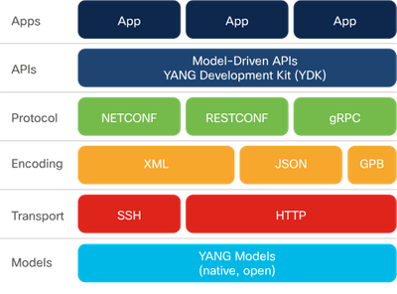
Comprendre la programmabilité des réseaux et les modèles de périphériques Qu'est-ce que la programmabilité pilotée par un modèle ?
Programmation basée sur le modèle :
Fournit un langage de configuration lisible par l'homme
Basé sur un modèle, structuré et convivial
Prise en charge de plusieurs types de modèles, y compris natif, OpenConfig et IETF
Utilise la spécification qui est découplée du transport, de l'encodage de fin de protocole.
Utilise des API basées sur des modèles pour l'abstraction et la simplification.
Exploite l'open source et bénéficie d'un large support.
Pile de programmabilité basée sur un modèle Yang
Notes:
8 – Plates-formes et développement Cisco
8.3 - Comprendre la programmabilité des réseaux et les modèles de dispositifs
8.3.1 - Qu'est-ce que la programmabilité pilotée par les modèles ?

Slide 18
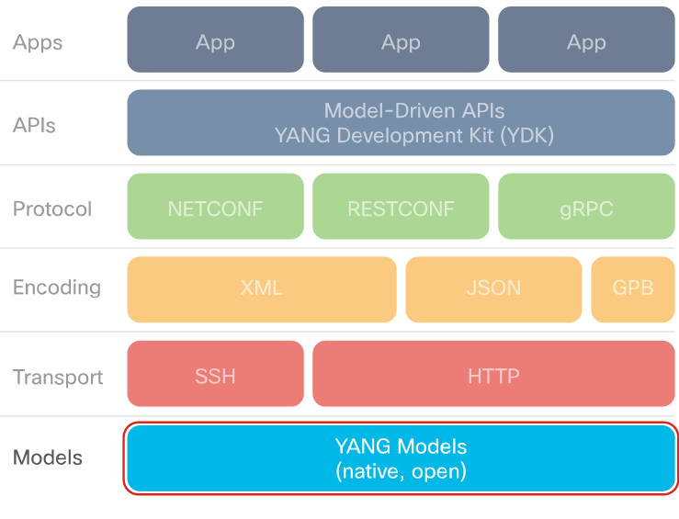
Comprendre la programmabilité des réseaux et les modèles de dispositifs Qu'est-ce que YANG ?
Yet Another Next Generation (YANG) tel que défini dans RFC7519, est « un langage de modélisation de données utilisé pour modéliser les données de configuration et d'état manipulées par le protocole NETCONF (Network Configuration Protocol), les appels de procédure à distance NETCONF et les notifications NETCONF ».
Dans le monde réel, il existe deux types de modèles YANG, ouverts et natifs.
YANG dans la pile de programmabilité pilotée par modèle
Notes:
8 – Plates-formes et développement Cisco
8.3 - Comprendre la programmabilité des réseaux et les modèles de dispositifs
8.3.2 - Qu'est-ce que YANG ?

Slide 19
Comprendre la programmabilité des réseaux et les modèles de dispositifs Qu'est-ce que YANG ? (suite)
Pourquoi nous avons besoin de YANG pour la modélisation d'appareils ?
YANG permet aux différents fournisseurs de périphériques réseau de décrire leur type de périphérique, leur configuration et leur état pour les mapper au fonctionnement de l'appareil de manière programmatique.
YANG définit quatre types de nœuds pour la modélisation des données : Leaf Noeuds, Leaf-List Noeuds, Container Noeuds et List Noeuds.
Termes de Yang
anyxml. | data model | derived type | leaf | module
augment | data node | grouping | leaf-list | RPC
container | data tree | identifier | list | state data
Notes:
8 – Plates-formes et développement Cisco
8.3 - Comprendre la programmabilité des réseaux et les modèles de dispositifs
8.3.2 - Qu'est-ce que YANG ?

Slide 20
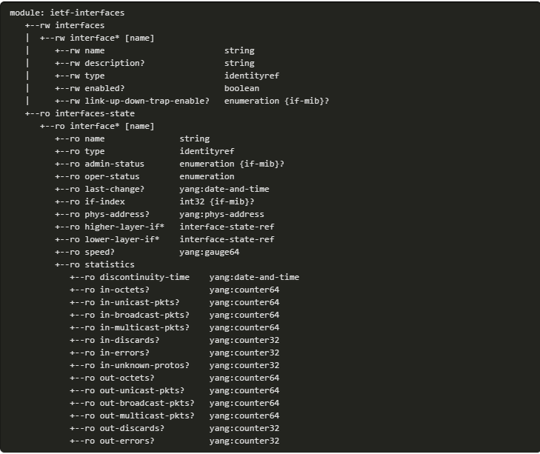
Comprendre la programmabilité des réseaux et les modèles de dispositifs Qu'est-ce que YANG ? (suite)
Yang en action
À mesure que le contenu du fichier Yang augmente, pyang est l'un des outils utilisés pour extraire le contenu de manière plus lisible et plus concise.
Vous pouvez installerpyangà l'aide de la commandepipdans un environnement virtuel.
En utilisant l'outilpyang, vous pouvez convertir un fichier YANG en une structure arborescente facile à suivre, comme indiqué dans l'exemple de sortie Pyang.
Exemple de sortie Pyang
Notes:
8 – Plates-formes et développement Cisco
8.3 - Comprendre la programmabilité des réseaux et les modèles de dispositifs
8.3.2 - Qu'est-ce que YANG ?

Slide 21
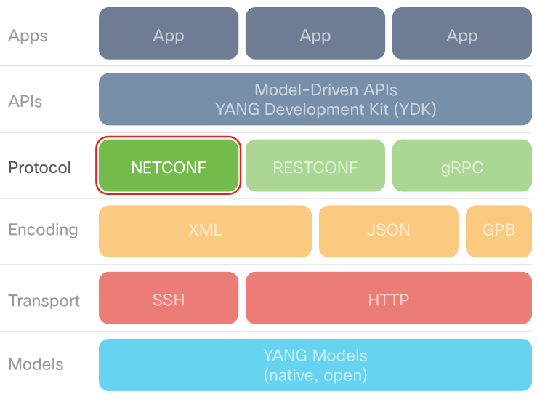
Comprendre la programmabilité des réseaux et les modèles de dispositifs Qu'est-ce que NETCONF ?
Network Configuration (NETCONF), un protocole défini par l'IETF RFC7519, est conçu pour installer, manipuler et supprimer la configuration des périphériques réseau.
C'est le protocole principal utilisé avec les modèles de données YANG aujourd'hui.
Le protocole NETCONF utilise le codage de données XML pour les données de configuration et les messages de protocole.
Il fournit un petit ensemble d'opérations pour gérer les configurations des périphériques et récupérer les informations sur l'état des périphériques.
NETCONF dans la pile de programmabilité pilotée par modèle
Notes:
8 – Plates-formes et développement Cisco
8.3 - Comprendre la programmabilité des réseaux et les modèles de dispositifs
8.3.3 - Qu'est-ce que NETCONF ?

Slide 22
Comprendre la programmabilité des réseaux et les modèles de dispositifs Qu'est-ce que NETCONF ? (suite)
Opérations du protocole NETCONF
Le protocole NETCONF fournit un ensemble d'opérations pour gérer les configurations des périphériques et récupérer les informations sur l'état des périphériques. Le protocole de base comprend les opérations suivantes :
Opération du protocole NETCONF
get | copy-config | unlock
get-config | delete-config | close-session
edit-config | lock | kill-session
Notes:
8 – Plates-formes et développement Cisco
8.3 - Comprendre la programmabilité des réseaux et les modèles de dispositifs
8.3.3 - Qu'est-ce que NETCONF ?

Slide 23
Comprendre la programmabilité des réseaux et les modèles de dispositifs Qu'est-ce que NETCONF ? (suite)
NETCONF contre SNMP
Les protocoles NETCONF et SNMP sont tous deux définis pour configurer à distance les périphériques.
Les caractéristiques des deux sont données ci-dessous :
NETCONF | SNMP
Stockages de données de configuration multiples (candidat, en cours d'exécution, démarrage) Transactions au niveau de l'appareil et à l'échelle du réseau Test et validation de la configuration Appels de procédure distante extensible Échange de capacités intégrées | Utilise le modèle pull lors de la récupération de données à partir du périphérique Ne dispose pas d'un processus de découverte permettant de rechercher la base d'informations de gestion (MIB) prise en charge par un périphérique Ne supporte pas le concept de transactions Manque de sauvegarde et de restauration de la configuration des éléments Prise en charge limitée des MIB de configuration
Notes:
8 – Plates-formes et développement Cisco
8.3 - Comprendre la programmabilité des réseaux et les modèles de dispositifs
8.3.3 - Qu'est-ce que NETCONF ?

Slide 24
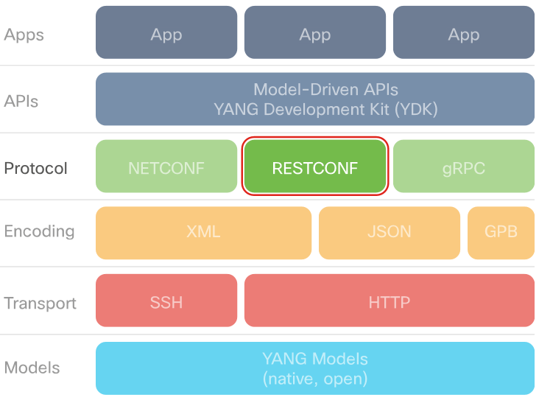
Comprendre la programmabilité des réseaux et les modèles de dispositifs Qu'est-ce que RESTCONF ?
Le RESTCONF RFC 8040 définit un protocole et un mécanisme pour un accès de type REST aux informations de configuration et au contrôle.
RESTCONF utilise des modèles de banque de données et des verbes de commande définis dans NETCONF, encapsulés dans des messages HTTP.
RESTCONF utilise des données structurées (XML ou JSON) et YANG pour fournir des API de type REST, permettant un accès programmatique aux périphériques.
RESTCONF n'est pas destiné à remplacer NETCONF, mais à fournir une interface HTTP qui respecte les principes REST et est compatible avec le modèle de banque de données NETCONF.
RESTCONF dans la pile de programmabilité pilotée par modèle
Notes:
8 – Plates-formes et développement Cisco
8.3 - Comprendre la programmabilité des réseaux et les modèles de dispositifs
8.3.4 - Qu'est-ce que RESTCONF ?

Slide 25
Comprendre la programmabilité des réseaux et les modèles de dispositifs Qu'est-ce que RESTCONF ? (suite)
RESTCONF vs NETCONF
Dans l'ensemble, NETCONF est plus complet, flexible et complexe que RESTCONF.Les différences entre NETCONF et RESTCONF :
RESTCONF est plus facile à apprendre et à utiliser pour les ingénieurs ayant une expérience antérieure de l'API REST.
NETCONF prend en charge les stockages de données en cours d'exécution et candidats, tandis que RESTCONF ne prend en charge qu'un stockage de données en cours d'exécution car toutes les modifications du magasin de données candidat sont immédiatement validées.
RESTCONF ne prend pas en charge l'obtention ou la libération d'un verrou de stockage de données. Si un magasin de données a un verrou actif, l'opération de modification RESTCONF échoue.
Une modification RESTCONF est une transaction limitée à un seul appel RESTCONF.
RESTCONF ne prend pas en charge les transactions sur plusieurs appareils.
La validation est implicite dans chaque opération d'édition RESTCONF, qui réussit ou échoue.
Notes:
8 – Plates-formes et développement Cisco
8.3 - Comprendre la programmabilité des réseaux et les modèles de dispositifs
8.3.4 - Qu'est-ce que RESTCONF ?

Slide 26
Comprendre la programmabilité des réseaux et les modèles de dispositifs Qu'est-ce que RESTCONF ? (suite)
Mappage des opérations NETCONF et des méthodes RESTCONF
Description | NETCONF | RESTCONF
Créer une ressource de données | <edit-config>, </edit-config> | POST
Récupérer les données et les métadonnées | </get-config><get-config> <get>, | GET
Créer ou remplacer une ressource de données | <edit-config> (nc:operation="create/replace") | PUT
Supprimer une ressource de données | <edit-config> (nc:operation="delete") | DELETE
Le RESTCONF RFC 8040 indique que la syntaxe URI de base RESTCONF est /restconf/ <resource-type> /<yang-module:resource. <resource-type> et <yang-module:resource sont des variables et les valeurs sont obtenues à l'aide de fichiers de modèle YANG spécifiques.
Le format de base d'une URL RESTCONF est https ://<hostURL> /restconf <resource> <container> <leaf> <options> où toute partie après restconf pourrait être omise.
Remarque :Vous apprendrez à utiliser RESTCONF dans le laboratoire et à l'utiliser pour accéder à un appareil IOS XE.
Notes:
8 – Plates-formes et développement Cisco
8.3 - Comprendre la programmabilité des réseaux et les modèles de dispositifs
8.3.4 - Qu'est-ce que RESTCONF ?

Slide 27
Comprendre la programmabilité des réseaux et les modèles de dispositifs - Travaux pratiques - Explorer les modèles YANG
Au cours de ces travaux pratiques, vous aborderez les points suivants :
Partie 1: Lancer les VM DEVASC VM et CSR1000v
Partie 2 : Explorer un modèle YANG sur GitHub
Partie 3: Explorer un modèle YANG en utilisant le pyang
Notes:
8 – Plates-formes et développement Cisco
8.3 - Comprendre la programmabilité des réseaux et les modèles de dispositifs
8.3.5 - Travaux pratiques - Explorer les modèles YANG

Slide 28
Comprendre la programmabilité des réseaux et les modèles de dispositifs - Travaux pratiques - Utiliser NETCONF pour accéder à un dispositif IOS XE
Au cours de ces travaux pratiques, vous aborderez les points suivants :
Partie 1: Construire le réseau et vérifier la connectivité
Partie 2: Utiliser une session NETCONF pour recueillir des informations
Partie 3: Utiliser ncclient pour se connecter à NETCONF
Partie 4: Utiliser ncclient pour récupérer la configuration
Partie 5: Utiliser ncclient pour configurer un appareil
Partie 6: Défi : Modifier le programme utilisé dans ce TP
Notes:
8 – Plates-formes et développement Cisco
8.3 - Comprendre la programmabilité des réseaux et les modèles de dispositifs
8.3.6 - Travaux pratiques - Utiliser NETCONF pour accéder à un périphérique IOS XE

Slide 29
Comprendre la programmabilité des réseaux et les modèles de dispositifs Travaux pratiques - Utiliser RESTCONF pour accéder à un dispositif IOS XE
Au cours de ces travaux pratiques, vous aborderez les points suivants :
Partie 1: Construire le réseau et vérifier la connectivité
Partie 2: Configurer un dispositif IOS XE pour l'accès à RESTCONF
Partie 3: Ouvrir et configurer Postman
Partie 4: Utiliser Postman pour envoyer des demandes GET
Partie 5: Utiliser Postman pour envoyer une demande de PUT
Partie 6: Utiliser un script Python pour envoyer des demandes GET
Partie 7: Utiliser un script Python pour envoyer une demande de PUT
Notes:
8 – Plates-formes et développement Cisco
8.3 - Comprendre la programmabilité des réseaux et les modèles de dispositifs
8.3.7 - Travaux pratiques - Utiliser NETCONF pour accéder à un périphérique IOS XE

Slide 30
8.4 Gestion de réseau Cisco
Notes:
Source :
8 – Plates-formes et développement Cisco
8.4 - Gestion de réseau Cisco
Activités en session / Explications :
Durée : 45 min
Notes à l'instructeur:
Introduisez la rubrique "Gestion du réseau Cisco".
Décrivez l'automatisation des réseaux.
Discutez des différentes plates-formes de gestion réseau offertes par Cisco.
Points clés : plates-formes de gestion de réseau, Cisco IOS XE, Cisco SD-WAN, Cisco NSO, Cisco NX-OS Platform, Cisco ACI Cobra, Cisco DNA Center, Cisco Meraki, Cisco NSO Services

Slide 31
Gestion de réseau Cisco Plates-formes de gestion de réseau
L'automatisation du réseau joue un rôle crucial dans la simplification des opérations et de la maintenance quotidiennes.
L'automatisation du réseau est utilisée pour diverses tâches courantes au sein d'une organisation :
Provisionnement des dispositifs
Gestion des logiciels de périphériques
Contrôles de conformité
Rapport
Dépannage
Collecte de données et télémétrie
La programmabilité du réseau permet de réduire les dépenses opérationnelles (OPEX), ce qui représente une part importante du coût global du réseau.
Les équipes peuvent accélérer la prestation de services en automatisant les tâches qui sont généralement effectuées à la main à l'aide d'une interface de ligne de commande (CLI).
Notes:
8 – Plates-formes et développement Cisco
8.4 - Gestion de réseau Cisco
8.4.1 - Plates-formes de gestion de réseau

Slide 32
Gestion de réseau Cisco IOS XE
Qu'est-ce que Cisco IOS XE ?
Avec IOS XE, vous avez accès à des interfaces standard, cohérentes et programmables, à des modèles de données standard pour la configuration, le déploiement et la restauration, ainsi qu'à l'intégration des services au réseau.
IOS XE est basé sur Linux.
Prise en charge de la programmabilité pilotée par modèle dans Cisco IOS XE
Les modèles YANG de périphérique Cisco peuvent être obtenus à partir du référentiel de modèles YANG de périphérique Cisco.
IOS XE est utilisé sur la plupart des plates-formes Cisco haut de gamme, y compris les commutateurs, les routeurs et les passerelles.
NETCONF/YANG est pris en charge depuis le logiciel IOS XE 16.3.1.
Notes:
8 – Plates-formes et développement Cisco
8.4 - Gestion de réseau Cisco
8.4.2 - Cisco IOS XE

Slide 33
Gestion de réseau Cisco IOS XE (suite)
Permettre une programmation basée sur des modèles
Sur certains appareils, les services de programmabilité pilotés par modèle doivent d'abord être activés.
Entrez le mode de configuration à l'aide de la commande configure terminal.
Activer NETCONF sur IOS XE
Les connexions NETCONF doivent être authentifiées à l'aide d'informations d'identification AAA.
La commande CLI pour activer NETCONF est : netconf-yang
Dépannage :
S' il y a une réponse « Commande inconnue » aunetconf-yang, comme indiqué ci-dessous, vérifiez la configuration du périphérique.
Cisco IOS XE prend en charge deux banques de données : en cours d'exécution et candidat. Il prend également en charge le verrouillage des banques de données, ainsi que la restauration de la configuration.
Notes:
8 – Plates-formes et développement Cisco
8.4 - Gestion de réseau Cisco
8.4.2 - Cisco IOS XE

Slide 34
Gestion de réseau Cisco IOS XE (suite)
Activer RESTCONF sur IOS XE
Les connexions RESTCONF doivent être authentifiées à l'aide d'informations d'identification AAA.
RESTCONF s'exécute sur HTTPS.
La commande activée pour prendre en charge RESTCONF sur le port 443 est : ip http secure-server
La commande CLI pour activer RESTCONF est : restconf
Accès aux modèles YANG
Pour un aperçu complet des modèles Cisco YANG, naviguez ou clonez le référentiel GitHub à l'adresse https://github.com/YangModels/yang.
Le sous-répertoirevendeur/ciscocontient des modèles pour les plates-formes Cisco.
Notes:
8 – Plates-formes et développement Cisco
8.4 - Gestion de réseau Cisco
8.4.2 - Cisco IOS XE

Slide 35
Gestion de réseau Cisco Cisco DNA Center
Qu'est-ce que le Cisco DNA Center ?
Un Cisco DNA Center est un contrôleur de base et une plate-forme d'analyse pour les grandes et moyennes organisations
Il prend en charge les services complets et l'intégration à 360 degrés : Nord, Est, Sud et Ouest
Tableau de bord Cisco DNA Center (GUI) : L'interface graphique organise les services et les activités dans la conception, la politique, la fourniture, l'assurance et la plate-forme.
Contrôle d'accès basé sur les rôles (RBAC) : L'utilisateur initial, 'admin', se voit attribuer le rôle SUPER-ADMIN-ROLE permettant un contrôle complet du DNA Center et l'accès à toutes les sections.
Matériel du produit : L'appliance Cisco DNA Center fonctionne sur des serveurs Cisco Rack dédiés dans différentes configurations évolutives.
API d'intention de Cisco DNA Center : L'API d'intention fournit les moyens d'accéder par programme aux services et fonctionnalités de Cisco DNA Center.
Notes:
8 – Plates-formes et développement Cisco
8.4 - Gestion de réseau Cisco
8.4.3 - Centre de Cisco DNA

Slide 36
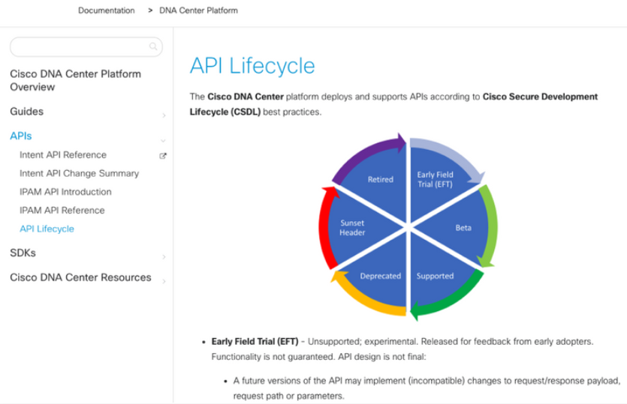
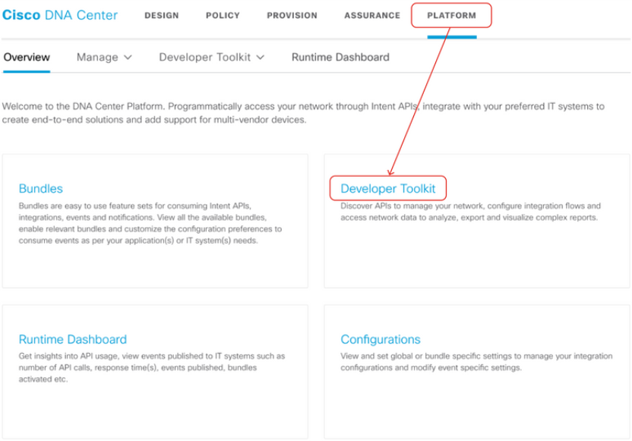
Gestion de réseau Cisco Cisco DNA Center - Intention API ( suite)
Documentation de l'API d'intention
La documentation de l'API d'intention se trouve dans le DevNet Cisco DNA Center, sous la section « Cisco DNA Center - Intent API.«
Une documentation supplémentaire et une fonctionnalité « TryIt » intégrée sont disponibles dans l'interface graphique du produit, sousPlateforme › Developer Toolkit.
Documentation de l'API sur DevNet
Documentation API via Developer Toolkit
Notes:
8 – Plates-formes et développement Cisco
8.4 - Gestion de réseau Cisco
8.4.4 - Cisco DNA Center - API d'intention

Slide 37
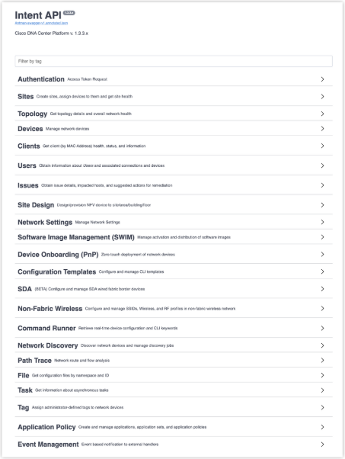
Gestion de réseau Cisco Cisco DNA Center - Intention API ( suite)
Description de la méthode, URI et paramètres
La documentation DevNet est organisée par groupes de sous-domaines. L' URI de la méthode est donné dans un format abrégé, affichant uniquement le suffixe d'URL.
Le GUI Platform Developer Toolkit est organisé par Domaine : Sous-domaine. Il inclut une URL étendue spécifique en utilisant l'adresse IP du DNA Center.
Cliquez sur un nom de sous-domaine pour afficher la liste des méthodes associées à ce sous-domaine.
Sous-domaine API d'intention DevNet
Notes:
8 – Plates-formes et développement Cisco
8.4 - Gestion de réseau Cisco
8.4.4 — Cisco DNA Center - API d'intention

Slide 38
Gestion de réseau Cisco Centre DNA Cisco - Créer (POST) - Mettre à jour (PUT)
Les méthodes PUT et POST API d'intention nécessitent une charge utile de requête JSON.
Les requêtes POST et PUT sont traitées de manière asynchrone dans Cisco DNA Center, ce qui signifie que la demande d'ajout, de création ou de modification d'une ressource est initiée avec une requête correctement formée, mais pas nécessairement terminée avant de répondre.
Une requête, qui a été lancée avec succès, répond avec une structure contenant ExecutionID, ExecutionStatusURLet un messaged'état.
Notes:
8 – Plates-formes et développement Cisco
8.4 - Gestion de réseau Cisco
8.4.5 - Centre DNA Cisco — Créer (POST) - Mise à jour (PUT)

Slide 39
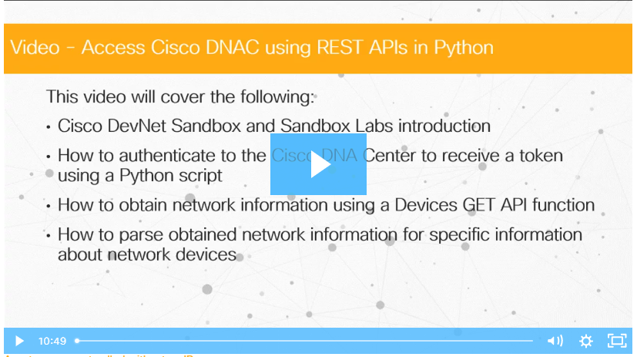
Gestion de réseau Cisco Vidéo— Accédez à Cisco DNA Center à l'aide des API REST en Python
Regardez la vidéo pour savoir comment accéder au Cisco DNA Center à l'aide des API REST en Python.
Notes:
8 – Plates-formes et développement Cisco
8.4 - Gestion de réseau Cisco
8.4.6 - Vidéo — Accédez à Cisco DNA Center à l'aide des API REST en Python

Slide 40
Gestion de réseau Cisco Cisco ACI
La plate-forme ACI (Application Centric Infrastructure) de Cisco qui s'exécute sur le matériel Nexus 9000 est la solution Cisco pour le réseau défini par logiciel (SDN).
Le système de gestion centralisé est le contrôleur APIC (Application Policy Infrastructure Controller), un cluster de contrôleurs. Avec APIC, vous bénéficiez d'un fonctionnement unifié de l'infrastructure physique et virtuelle ou logicielle.
Au lieu d'ouvrir un sous-ensemble de la fonctionnalité du réseau par des interfaces programmatiques, l'ensemble de l'infrastructure ACI est ouvert à l'accès programmatique.Cet ensemble est réalisé en fournissant un accès au modèle objet Cisco ACI.
Le modèle d'objet ACI représente la configuration complète et l'état d'exécution de chaque logiciel et matériel composant l'ensemble de l'infrastructure.
Remarque : Plutôt que le mode ACI, les commutateurs Nexus 9000 peuvent être configurés en mode NX-OS pour accéder aux API de niveau périphérique. En mode NX-OS, vous pouvez gérer les commutateurs en tant que périphérique Linux.
Notes:
8 – Plates-formes et développement Cisco
8.4 - Gestion de réseau Cisco
8.4.7- Cisco ACI

Slide 41
Gestion de réseau Cisco Cisco ACI (suite)
Cas d'utilisation ACI
Les cas d'utilisation courante comprennent :
Programmabilité en tant que structure unique, avec accès aux modèles d'objets en lecture et en écriture représentant tous les attributs du système.
État souhaité défini et appliqué.
Extension aux clouds publics AWS ou Azure (via Multi-Site Orchestrator (MSO) et son API)
Outils utilisés avec ACI
Boîte à outils ACI, Cobra (Python), ACIRB (Ruby), Puppet et Ansible
Remarque : Les outils ci-dessus sont également disponibles pour accéder au Multi-Site Orchestrator (MSO) pour les clouds hybrides. L'API de MSO est différente de celle d'ACI, ce dernier est utilisé pour accéder à un fabric ACI privé via son contrôleur d'interface de stratégie d'application (APIC).
Notes:
8 – Plates-formes et développement Cisco
8.4 - Gestion de réseau Cisco
8.4.7- Cisco ACI
Notes à l'instructeur:
Visitez le site Web pour la documentation d'installation de Cobra

Slide 42
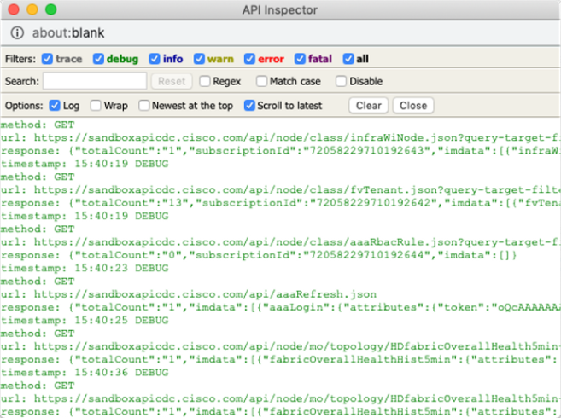
Gestion de réseau Cisco Cisco ACI (suite)
Inspecteur API
Lorsqu'une tâche est exécutée dans l'interface graphique Cisco APIC, l'interface graphique crée et envoie des messages d'API internes au système d'exploitation pour exécuter la tâche.
En utilisant l'API Inspector, qui est un outil intégré de l'APIC Cisco, vous pouvez afficher et copier ces messages d'API.
Un administrateur peut répliquer ces messages pour automatiser les opérations clés.
Inspecteur API APIC
Notes:
8 – Plates-formes et développement Cisco
8.4 - Gestion de réseau Cisco
8.4.7 - Cisco ACI

Slide 43
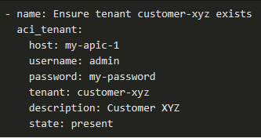
Gestion de réseau Cisco Cisco ACI - Modules Ansibles
Modules ansibles pour ACI (et MSO)
Cisco et l'ensemble de la communauté ont collaboré sur une vaste gamme de modules open source pour Ansible. Ainsi, l'activation de la configuration et de la gestion des structures ACI en tant que code, aux côtés d'autres stocks gérés par Ansible.
Des modules ont également été créés pour traiter les ressources cloud multi-sites et hybrides via les API MSO (Multi-Site Orchestrator).
Les modules ACI/MSO permettent la création simple d'éléments de playbook pour effectuer des tâches de recherche, d'administration et de gestion sur une structure ACI.
Par exemple, la tâche de la figure, tirée de la documentation Ansible, garantit de manière idempotente qu'un compte locataire donné existe (si ce n'est pas le cas). Il utilise le module aci_tenant, qui fournit une gamme de fonctionnalités de gestion des locataires.
Notes:
8 – Plates-formes et développement Cisco
8.4 - Gestion de réseau Cisco
8.4.8 - Cisco ACI - Modules ansibles
Notes à l'instructeur:
Visitez le site Web pour la documentation d'installation de Cobra

Slide 44
Gestion de réseau Cisco Cisco ACI - Modules Ansibles (suite)
Exemple d'API REST Cisco ACI
L'interface CLI, l'interface graphique et le SDK d'APIC utilisent la même interface API REST de sorte que chaque fois que des informations sont affichées et que des modifications de configuration sont apportées, les données sont lues et écrites par l'intermédiaire de l'API REST, respectivement.
Nom distinctif (DN) : identifie un objet cible spécifique, ce qui vous permet de mapper le nom directement aux URL.
Nom relatif (RN) : nomme l'objet en dehors de ses frères et sœurs dans le contexte d'un objet parent.
Les instances d'objets sont appelées objets gérés (MO).
Chaque MO du système peut être identifié par un DN unique.
Avec le MO et son DN, vous pouvez faire référence à n'importe quel objet globalement.
En plus d'un DN, vous pouvez faire référence à chaque objet par son RN.
Le RN identifie un objet par rapport à son objet parent.
Notes:
8 – Plates-formes et développement Cisco
8.4 - Gestion de réseau Cisco
8.4.8 - Cisco ACI - Modules ansibles
Notes à l'instructeur:
Visitez le site Web pour la documentation d'installation de Cobra

Slide 45
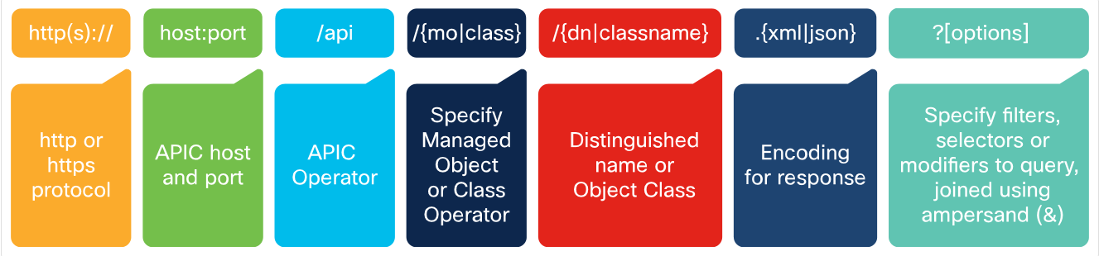
Gestion de réseau Cisco Cisco Format d'URL Cisco ACI
Format d'URL ACI
Un URI fournit l'accès à une ressource cible.
La chaîne littérale api, indique que l'API doit être invoquée.
La dernière partie obligatoire de l'URI de requête est le format d'encodage : .xml ou .json.
L'API REST prend en charge une large gamme de filtres flexibles.
L'un des cas d'utilisation les plus courants de cette API est la surveillance du Cisco ACI Fabric.
Notes:
8 – Plates-formes et développement Cisco
8.4 - Gestion de réseau Cisco
8.4.9 - Format d'URL Cisco ACI

Slide 46
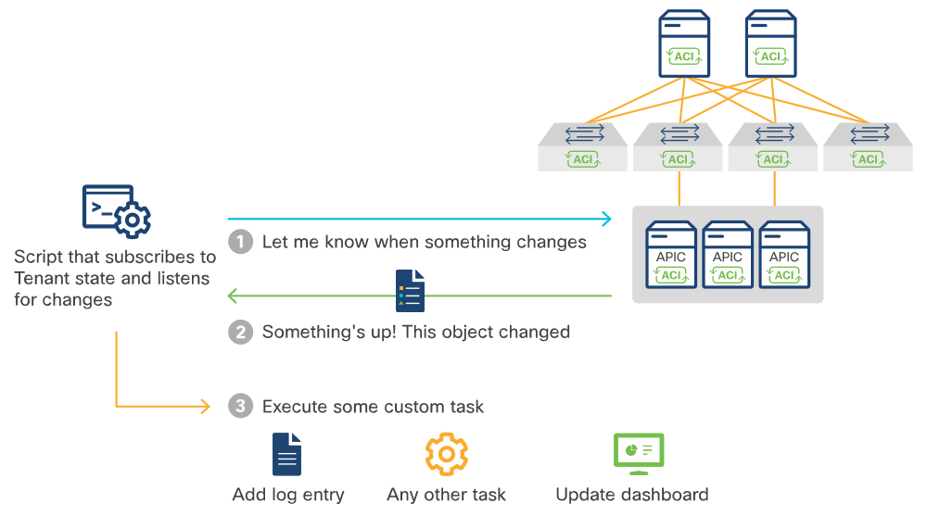
Gestion de réseau Cisco Cisco ACI Format d'URL Cisco (suite)
Outre l'interrogation manuelle, vous pouvez collecter automatiquement des informations, puis appliquer des stratégies, réduisant ainsi les risques d'erreur humaine.
Lorsque vous commencez à utiliser l'automatisation lors de la surveillance de la structure ACI, vous pouvez créer différentes applications qui peuvent exécuter différentes tâches en cas de modification spécifique du réseau.
Surveillance proactive de la structure ACI
Notes:
8 – Plates-formes et développement Cisco
8.4 - Gestion de réseau Cisco
8.4.9 - Format d'URL Cisco ACI

Slide 47
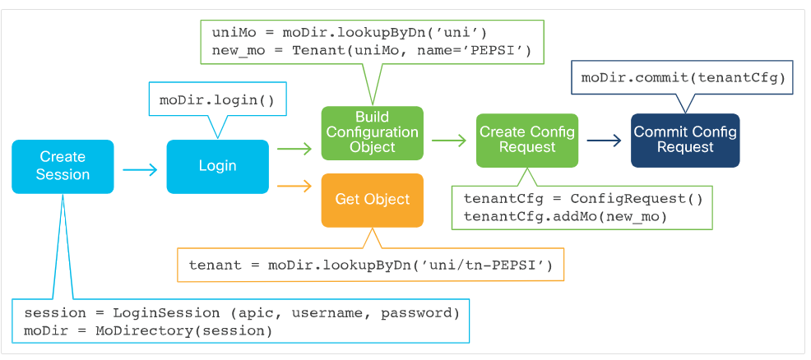
Gestion de réseau Cisco Cisco ACI Cobra
Pour simplifier le développement d'applications avec ACI, Cisco a développé Cobra, une bibliothèque Python robuste pour l'API REST APIC.
Cobra SDK peut être utilisé pour manipuler le MIT en général via le flux de travail ci-dessous :
Créez un objet de session.
Connectez-vous à Cisco APIC.
Créez un objet de configuration.
Créez un objet de demande de configuration.
Ajoutez votre objet Config à la requête.
Envoyer
Flux de travail des objets SDK Cobra
Notes:
8 – Plates-formes et développement Cisco
8.4 - Gestion de réseau Cisco
8.4.10 - Cisco ACI Cobra

Slide 48
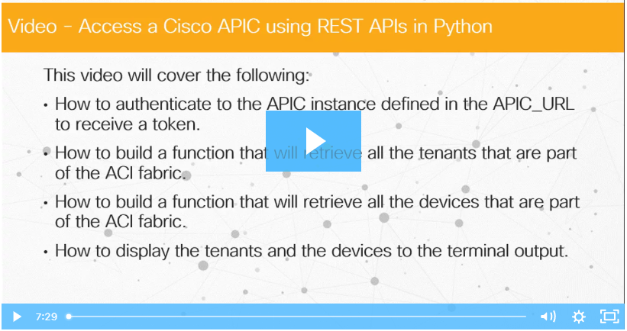
Gestion de réseau Cisco Vidéo— Accédez à un APIC Cisco à l'aide des API REST en Python
Regardez la vidéo pour savoir comment accéder à un APIC Cisco à l'aide des API REST en Python
Notes:
8 – Plates-formes et développement Cisco
8.4 - Gestion de réseau Cisco
8.4.11 - Vidéo — Accéder à un APIC Cisco en utilisant des API REST en Python

Slide 49
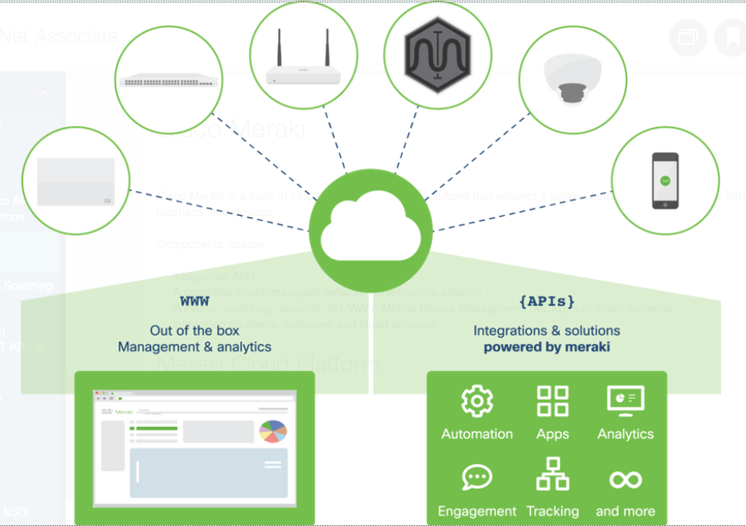
Gestion de réseau Cisco Cisco Meraki
Cisco Meraki est une suite de solutions réseau gérées dans le cloud qui offre une source unique de gestion pour l'infrastructure, les emplacements et les périphériques.
Les composantes comprennent :
API d'intégration
Une solution complète d'infrastructure réseau gérée par le cloud
Sans fil, commutation, sécurité, SD-WAN, gestion des périphériques mobiles (MDM) et caméras intelligentes
Services cloud, logiciels et matériel intégrés
plate-forme cloud Meraki
Notes:
8 – Plates-formes et développement Cisco
8.4 - Gestion de réseau Cisco
8.4.12 - Cisco Meraki

Slide 50
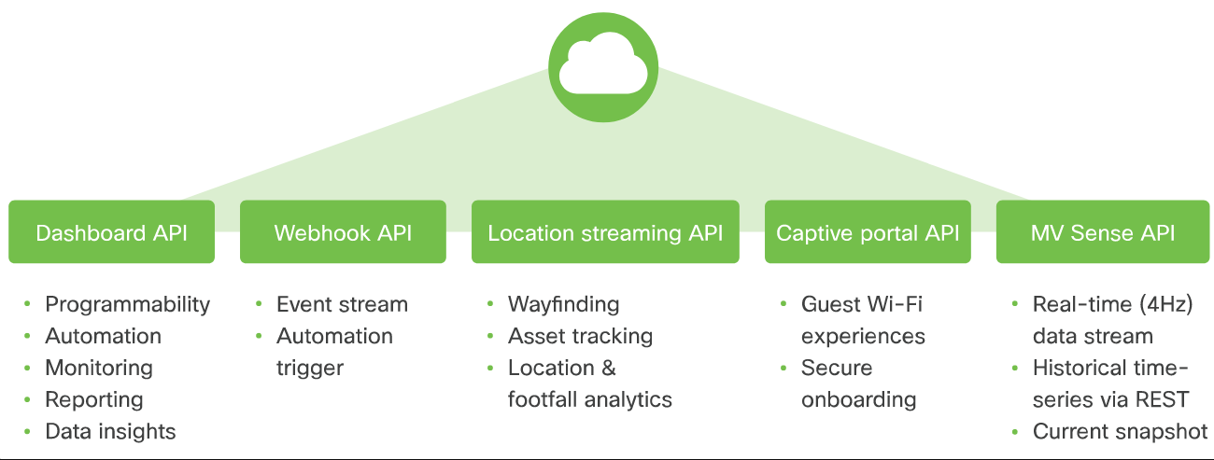
Gestion de réseau Cisco Cisco Meraki (suite)
Intégrations Meraki
Le service d'infrastructure réseau gérée par le cloud d'entreprise Meraki dispose de cinq API différentes pour l'intégration, comme indiqué ci-dessous.
Services API Meraki
Notes:
8 – Plates-formes et développement Cisco
8.4 - Gestion de réseau Cisco
8.4.12 - Cisco Meraki

Slide 51
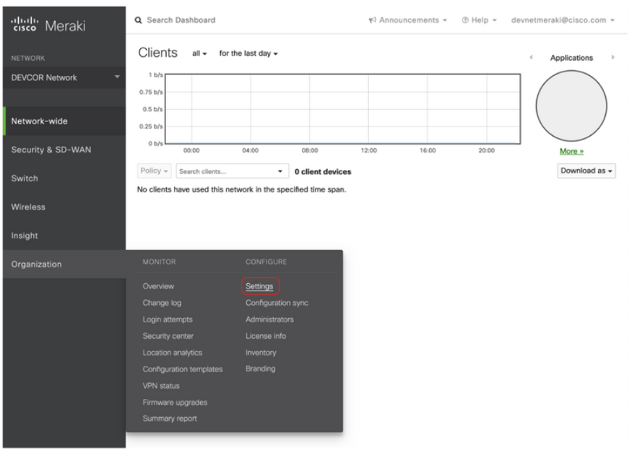
Gestion de réseau Cisco Cisco Meraki (suite)
Meraki Dashboard API
L'API Cisco Meraki Dashboard est une API RESTful qui utilise HTTPS pour le transport et JSON pour la sérialisation d'objets.
Pour fournir l'accès à l'API d'une organisation, activez d'abord l'API de l'organisation sous Organization › Settings.
Remarque :Ces instructions ne sont qu'un exemple. Pour effectuer ces étapes, vous devez être un utilisateur disposant d'un accès administrateur dans une organisation Meraki. L'organisation Meraki dans ce cours dispose déjà d'un accès API et la clé API est fournie dans les exemples.
Notes:
8 – Plates-formes et développement Cisco
8.4 - Gestion de réseau Cisco
8.4.12 - Cisco Meraki

Slide 52
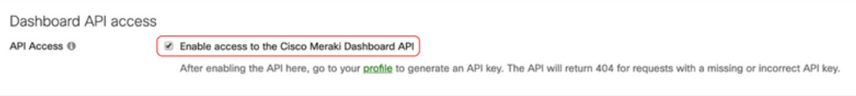
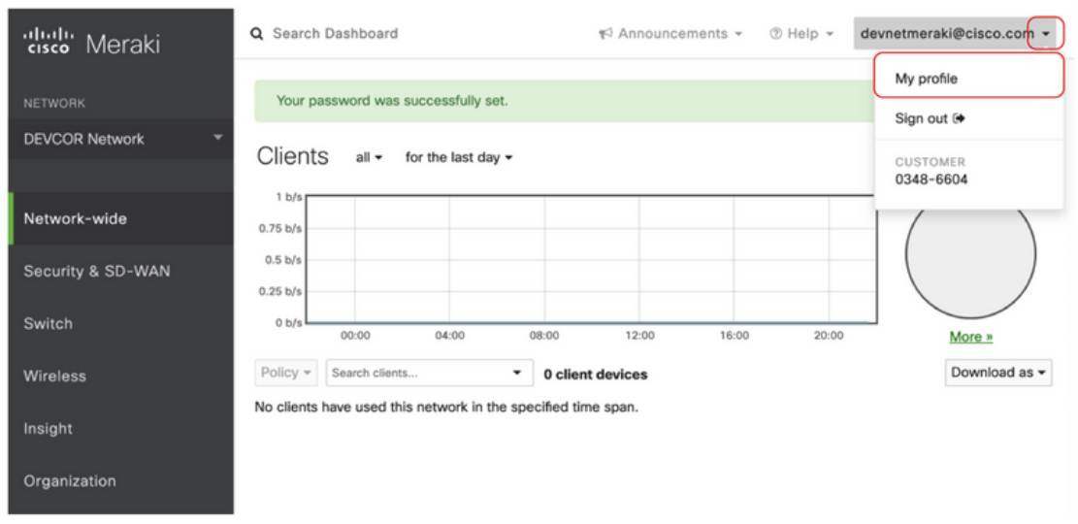
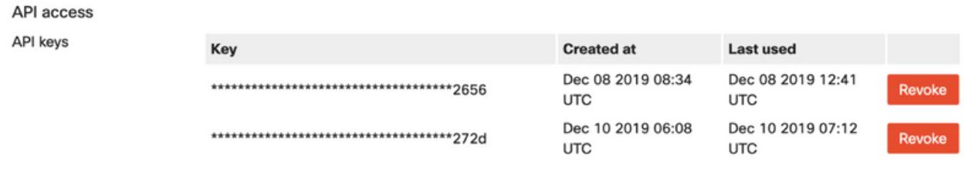
Gestion de réseau Cisco Cisco Meraki (suite)
Faire défiler vers le bas.
Après avoir activé l'API, accédez à la pageMon profilpour générer une clé API. La clé API est associée à un compte d'administrateur Meraki Dashboard. La clé API doit être gardée en sécurité, car elle fournit une authentification à toutes les organisations sur lesquelles l'API est activée.
Notes:
8 – Plates-formes et développement Cisco
8.4 - Gestion de réseau Cisco
8.4.12 - Cisco Meraki

Slide 53
Gestion de réseau Cisco Cisco API d'analyse de localisation Cisco Meraki
Analyse de localisation :
L'API Analyse de localisation peut être utilisée par les magasins de détail disposant de plusieurs emplacements, les déploiements de conférences où les informations de localisation peuvent être utiles pour les participants, ou les déploiements où l'entreprise souhaite connaître les tendances en matière d'engagement des utilisateurs.
API de numérisation Bluetooth
Les points d'accès Meraki (AP) peuvent détecter et localiser les appareils Bluetooth Low Energy (BLE) lorsqu'ils sont à proximité.
Localisation et confidentialité
Meraki Smart Caméras peut effectuer la détection d'objets, la classification et le suivi direct sur la périphérie du réseau, plaçant ainsi les besoins informatiques dans le point de terminaison.
Catégories d'API de caméra
Les API de caméra disponibles sont MV Sense, Live Link API et Snapshot API
Notes:
8 – Plates-formes et développement Cisco
8.4 - Gestion de réseau Cisco
8.4.13 - API d'analyse de localisation Cisco Meraki

Slide 54
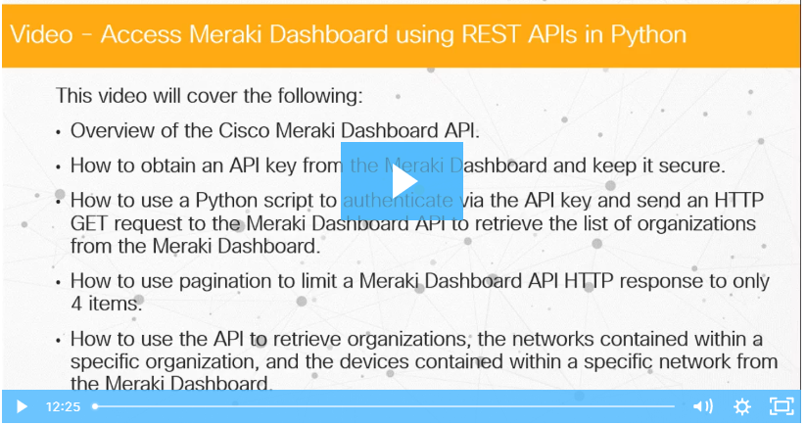
Gestion de réseau Cisco Vidéo— Accédez au tableau de bord Meraki à l'aide des API REST en Python
Regardez la vidéo pour savoir comment accéder au tableau de bord Meraki à l'aide des API REST en Python.
Notes:
8 – Plates-formes et développement Cisco
8.4 - Gestion de réseau Cisco
8.4.14 - Vidéo — Accéder au tableau de bord Meraki en utilisant les API REST en Python

Slide 55
Gestion de réseau Cisco Cisco Plateforme Cisco NX-OS
Qu'est-ce que la plate-forme Cisco NX-OS ?
Nexus Operating System (NX-OS) est un système d'exploitation de datacenter pour le commutateur Nexus.
Les commutateurs Nexus sont très performants dans les datacenters et s'intègrent à de nombreux systèmes.
Architecture
Cisco Open NX-OS exploite la pile réseau Linux native, au lieu d'une pile d'espace utilisateur personnalisée (NetStack) utilisée dans les versions antérieures de NX-OS.
Les interfaces de commutateur Nexus, y compris les interfaces physiques, port-channel, vPC, VLAN et autres interfaces logiques, sont mappées au noyau en tant que netdevs Linux standard.
Environnement et échelle
La famille Nexus est performante et préférée par les développeurs, les professionnels DevOps et d'autres utilisateurs qui souhaitent fournir des modèles d'infrastructure réseau en libre-service.
Le document Cisco Nexus 9000 Series NX-OS Verified Scalability Guide décrit les limites de configuration de Cisco NX-OS pour les commutateurs Cisco Nexus 9000 Series.
Notes:
8 – Plates-formes et développement Cisco
8.4 - Gestion de réseau Cisco
8.4.15 — Plateforme Cisco NX-OS

Slide 56
Gestion de réseau Cisco Cisco Plateforme Cisco NX-OS (suite)
Support de conteneur
NX-OS prend en charge l'exécution de Linux Containers (LXC) directement sur la plate-forme. Il permet d'accéder à un Shell Guest Shell basé sur CentOS 7, qui prend en charge les fonctionnalités personnalisées directement sur l'appareil dans un shell sécurisé et isolé.
Télémétrie
Vous pouvez intégrer différentes applications de télémétrie telles que Ganglia, Splunk ou Nagios sur le commutateur avec NX-OS.
Interfaces programmatiques NX-OS ouvertes
Open NX-OS est l'ensemble de logiciels utilisés pour fournir les API, les modèles de données et l'accès programmatique, y compris le service REST NX-API et la programmabilité pilotée par modèle à l'aide de la modélisation YANG.
Open NX-OS inclut le modèle de données NX-OS natif dans l'image logicielle elle-même. Si vous utilisez uniquement Open NX-OS, vous n'avez pas à télécharger des modèles supplémentaires.
Notes:
8 – Plates-formes et développement Cisco
8.4 - Gestion de réseau Cisco
8.4.15 — Plateforme Cisco NX-OS

Slide 57
Gestion de réseau Cisco Cisco Plateforme Cisco NX-OS (suite)
YANG, NETCONF, and RESTCONF
Cisco NX-OS prend en charge les modèles YANG via les interfaces de NETCONF, RESTCONF sur Open NX-OS.
Le système d'exploitation Cisco NX-OS utilise un agent NETCONF comme interface client pour fournir un transport sécurisé pour les demandes du client et les réponses du serveur.
Activation des fonctionnalités de programmabilité pilotée par modèle dans NX-OS
Activez les fonctionnalités suivantes sur le commutateur à l'aide de l'interface de ligne de commande ou d'une autre méthode (telle que NX-API). Activez les protocoles de transport que vous souhaitez exploiter.
Remarque : Ces instructions s'appliquent à Open NX-OS 9.2.1+. Les versions précédentes d'Open NX-OS nécessitent l'installation manuelle et l'activation des RPM pour les agents de protocole. Consultez les Guides de programmation de votre plate-forme si vous utilisez une version antérieure.
Notes:
8 – Plates-formes et développement Cisco
8.4 - Gestion de réseau Cisco
8.4.15 — Plateforme Cisco NX-OS

Slide 58
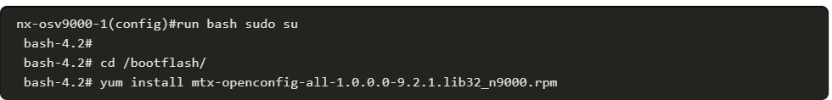
Gestion de réseau Cisco Cisco Plateforme Cisco NX-OS (suite)
OpenConfig
Les modèles OpenConfig pris en charge par Open NX-OS peuvent être téléchargés à partir des agents Cisco Artifactory Open NX-OS.
Téléchargez les modèles souhaités sur votre poste de travail local, puis copiez-les sur le commutateur Open NX-OS où vous souhaitez les installer.
Utilisez la fonctionnalité bash-shell sur Open NX-OS pour installer les fichiers RPM nouvellement copiés. Assurez-vous que la fonctionnalité bash-shell doit être activée sur votre commutateur.
Notes:
8 – Plates-formes et développement Cisco
8.4 - Gestion de réseau Cisco
8.4.15 — Plateforme Cisco NX-OS

Slide 59
Gestion de réseau Cisco Cisco NSO
Qu'est-ce que Cisco NSO ?
Network Services Orchestrator (NSO) permet aux opérateurs d'adopter dynamiquement la solution de configuration de service, en fonction des changements intervenus dans le portefeuille de services proposé.
L'ONS comporte trois composantes :
Couches d'abstraction de périphériques et de services
Base de données de configuration
Interface programmable pilotée par modèle (modèles YANG)
Couches d'abstraction de périphériques et de services
NSO utilise le langage de modélisation YANG normalisé pour modéliser et automatiser tout type de périphérique.
Le modèle de données d'un service met en corrélation les définitions de service avec les opérations réseau.
Pour les modèles de données de périphérique, NSO reconnaît et peut fonctionner sur les périphériques physiques d'un centre de données, y compris les pare-feu et les autres périphériques de modèle OSI de couche 4 à 7.
NSO peut automatiser le lancement, la configuration, la surveillance et la gestion des licences de Virtual Network Functions (VNF).
Notes:
8 – Plates-formes et développement Cisco
8.4 - Gestion de réseau Cisco
8.4.16 — Cisco NSO

Slide 60
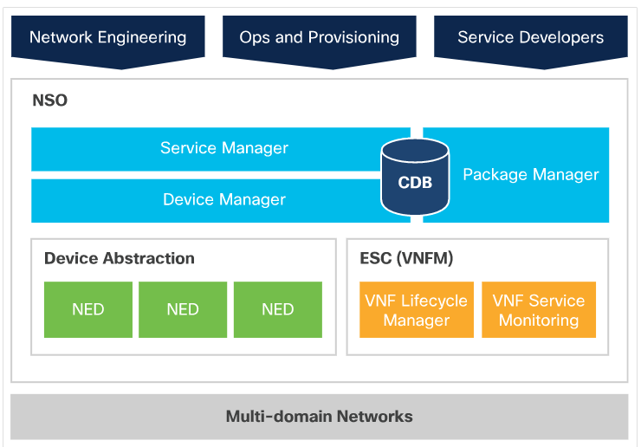
Gestion de réseau Cisco Cisco NSO (suite)
Architecture fonctionnelle
L'architecture NSO est logiquement composée de deux couches :
Gestionnaire de périphériques- Simplifie l'intégration des périphériques et gère différents périphériques à l'aide d'une vue YANG et NETCONF. Que l'interface soit SNMP ou CLI, le Gestionnaire de périphériques crée une séquence de modifications transactionnelles pour les équipements cibles.
Gestionnaire de services : vous permet de développer des applications compatibles avec les services pour configurer des périphériques. Le Gestionnaire de services gère le cycle de vie complet (création, modification et suppression) des instances de service.
Architecture fonctionnelle des NSO
Notes:
8 – Plates-formes et développement Cisco
8.4 - Gestion de réseau Cisco
8.4.16 — Cisco NSO

Slide 61
Gestion de réseau Cisco Cisco NSO (suite)
Base de données de configuration
NSO utilise une base de données de configuration interne (CDB) pour stocker sa propre configuration, la configuration de tous les services, ainsi qu'une copie de la configuration de tous les périphériques gérés.
Le CDB des NSO fournit :
Modèle sur la façon de gérer les données de configuration dans les périphériques réseau.
API interne pour localiser les configurations d'éléments réseau.
Prise en charge automatique pour la mise à niveau et la rétrogradation des données de configuration.
Les applications clientes CDB doivent pouvoir lire les données de configuration de la base de données et réagir lorsque les configurations sont mises à jour.
Remarque :La journalisation CDB nécessite un système de fichiers fournissant des performances minimales suffisantes et les primitives doivent inclure la synchronisation et la troncature des fichiers. NFS et d'autres systèmes de fichiers réseau ne sont pas adaptés et ne sont pas pris en charge pour une utilisation avec CDB dans le déploiement de production.
Notes:
8 – Plates-formes et développement Cisco
8.4 - Gestion de réseau Cisco
8.4.16 — Cisco NSO

Slide 62
Gestion de réseau Cisco Cisco NSO (suite)
Modèles YANG
Dans YANG, les modèles de données sont représentés par des hiérarchies de définition appelées arbres de schéma. Dans le NSO, il existe trois sources principales de YANG :
Modèle de données NSO - Définit les fonctions intégrées de NSO.
Modèles de données : modèles de données provenant de périphériques tels que les modules YANG natifs des périphériques NETCONF, les modules YANG générés à partir des MIB SNMP ou les modules YANG rétroconçus à partir d'un périphérique CLI. Ces modules YANG spécifient ensuite les fonctions des dispositifs intégrés à NSO.
Modèles de service YANG - Lors du développement d'applications de service, un développeur spécifie le modèle de service, tel qu'un homologue BGP, un paramètre de pare-feu ou un VPN MPLS, dans YANG.
Notes:
8 – Plates-formes et développement Cisco
8.4 - Gestion de réseau Cisco
8.4.16 — Cisco NSO

Slide 63
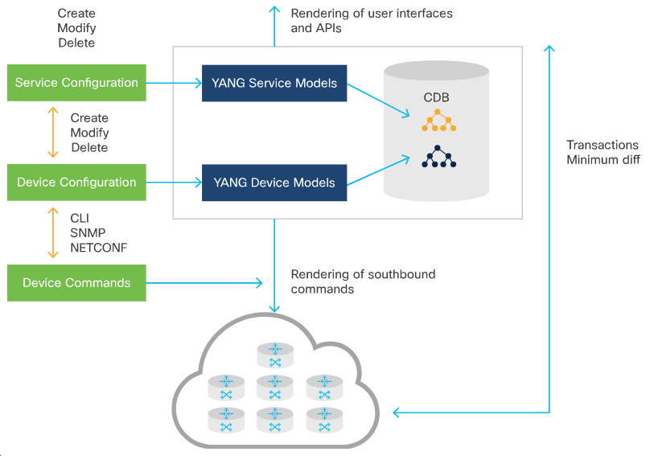
Gestion de réseau Cisco Cisco NSO (suite)
Conception du modèle de service
Un service au service national de statistique comprend les éléments suivants :
Un modèle de service YANG - Définit les attributs du service.
Un mappage de configuration de périphérique - Lorsque le service est créé, les modifications correspondantes doivent être apportées aux périphériques. Ceux-ci sont définis à l'aide de modèles de service ou par programme à l'aide de Java.
Mappage des services NSO
Remarque :Bien que la plus grande partie de la validation puisse être exprimée en YANG, dans certains cas, la validation des données de configuration nécessitera du code externe, par exemple lors de l'exécution de recherches dans des bases de données. Cette étape est développée en utilisant MAAPI
Notes:
8 – Plates-formes et développement Cisco
8.4 - Gestion de réseau Cisco
8.4.16 — Cisco NSO

Slide 64
Gestion de réseau Cisco Services Cisco NSO
Qu'est-ce que le service Cisco NSO ?
Un service NSO est une fonction fournie par des périphériques réseau.
Interfaces vers le nord
Permettre l'intégration de NSO aux applications et aux portails.
Interfaces vers le nord disponibles : API REST, CLI, NETCONF, interface utilisateur Web, SNMP, Java, etc.
Remarque :L'API REST héritée est obsolète depuis NSO 5.1 et doit être supprimée dans NSO 5.3.
Interface de ligne de commande (CLI)
NSO CLI est une interface unique pour les périphériques réseau et les services réseau. Il est disponible en deux saveurs : le style Juniper et le style Cisco XR.
Interface utilisateur web
L'interface utilisateur Web de NSO est un modèle de navigateur YANG avec des fonctionnalités supplémentaires d'appareil et de service. L'interface est construite avec du JavaScript côté client pur.
Notes:
8 – Plates-formes et développement Cisco
8.4 - Gestion de réseau Cisco
8.4.17 — Services NSO de Cisco

Slide 65
Gestion de réseau Cisco Services Cisco NSO (suite)
Gestion des services (direction sud)
NSO nécessite un modèle YANG, une adresse de périphérique, un port de gestion et des informations d'identification d'authentification pour chaque périphérique à gérer.
Un nom identifie chaque périphérique géré.
Interfaces vers le sud
Autoriser la configuration et la gestion des éléments réseau.
Les interfaces Southbound disponibles sont : NETCONF, SNMP, CLI, IOS, IOS XR, etc.
Ajout d'appareils
Un nouvel appareil peut être ajouté au service national de statistique à l'aide de l'une des méthodes suivantes :
Détection
Manuellement
Clonage
Modèles
Notes:
8 – Plates-formes et développement Cisco
8.4 - Gestion de réseau Cisco
8.4.17 — Services NSO de Cisco

Slide 66
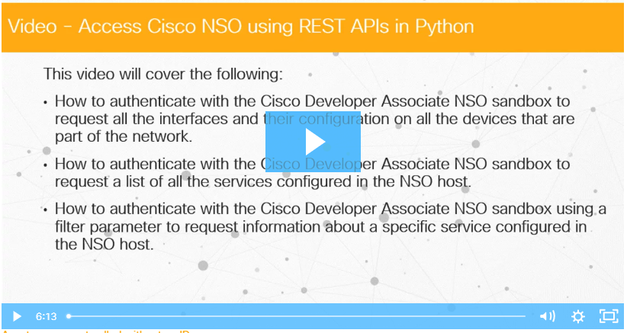
Gestion de réseau Cisco Vidéo— Accédez à Cisco NSO à l'aide des API REST en Python
Regardez la vidéo pour savoir comment accéder à Cisco NSO à l'aide des API REST en Python
Notes:
8 – Plates-formes et développement Cisco
8.4 - Gestion de réseau Cisco
8.4.18 - Vidéo — Accédez à Cisco NSO à l'aide des API REST en Python

Slide 67
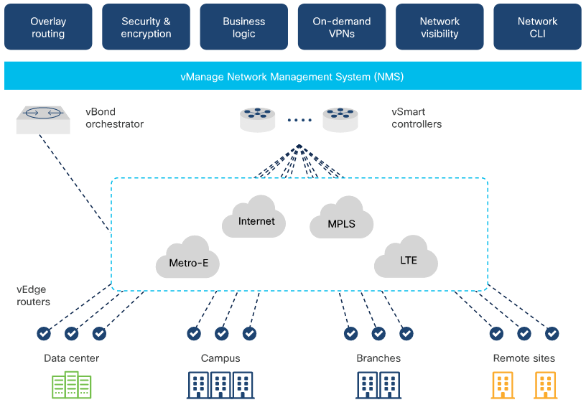
Gestion de réseau Cisco Cisco SD WAN
Grâce à un tableau de bord appelé vManage, Cisco SD-WAN fournit :
Indépendance du transport- Garantir l'absence de temps d'arrêt du réseau, le SD-WAN de Cisco automatise la flexibilité des applications sur plusieurs connexions.
Services réseau- Offrez des services de mise en réseau et de sécurité riches en clics sur le tableau de bord.
Flexibilité des points de terminaison :simplifiez la connectivité entre les succursales, les campus, les centres de données ou les environnements cloud, en étendant la structure SD-WAN partout où vous en avez besoin.
Aperçu du SD-WAN
Notes:
8 – Plates-formes et développement Cisco
8.4 - Gestion de réseau Cisco
8.4.19 — Réseau étendu Cisco SD

Slide 68
Gestion de réseau Cisco Cisco SD WAN (suite)
Principales caractéristiques de Cisco SD-WAN
Architecture d'abord dans le cloud
Sécurité intégrée
Une expérience applicative prévisible
Composants SD-WAN de Cisco
vManage Network Management System (NMS) : système de gestion réseau centralisé, de sorte que vous pouvez configurer des réseaux de superposition à partir d'un tableau de bord.
vSmart Controller : contrôle le flux du trafic de données en travaillant avec l'orchestrateur vBond pour authentifier les périphériques SD-WAN lorsqu'ils rejoignent le réseau.
vBond Orchestrator : Orchestrate la connectivité entre les routeurs Vedge et les contrôleurs vSmart.
Routeurs VeEdge : Provisionnés sur le périmètre d'un site et livrés sous forme de composants matériels, logiciels, cloud ou virtualisés, les routeurs VeEdge sécurisent le réseau virtuel de superposition sur une combinaison de transports WAN.
Notes:
8 – Plates-formes et développement Cisco
8.4 - Gestion de réseau Cisco
8.4.19 — Réseau étendu Cisco SD

Slide 69
Gestion de réseau Cisco Cisco SD WAN (suite)
API WAN SD Cisco
Le logiciel Cisco SD-WAN fournit une API REST, qui est une interface de programmation pour contrôler, configurer et surveiller les périphériques dans un réseau de superposition.
Les appels d'API REST SD-WAN Cisco exposent les fonctionnalités des fonctionnalités logicielles et matérielles ou des opérations normales que vous effectuez pour maintenir les périphériques SD-WAN et le réseau de superposition lui-même. Chacune de ces entités ou opérations est appelée ressource.
Les ressources sont regroupées en collections. Les ressources de l'API REST SD-WAN sont regroupées dans les collections suivantes :
Administration
Gestion des certificats
Configuration
Inventaire des appareils
Surveillance
Surveillance en temps réel
Outils de dépannage
Notes:
8 – Plates-formes et développement Cisco
8.4 - Gestion de réseau Cisco
8.4.19 — Réseau étendu Cisco SD
Notes de l'instructeur:
Laissez la classe explorer la documentation de l'API > ressource apidocs.

Slide 70
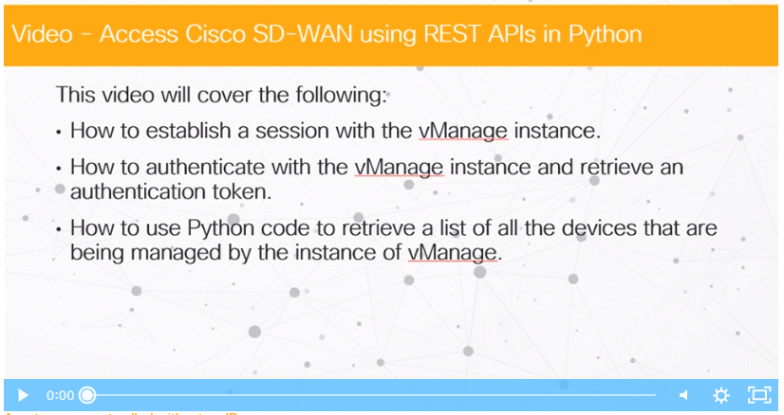
Gestion de réseau Cisco Vidéo— Accédez à Cisco SD-WAN à l'aide des API REST en Python
Regardez la vidéo pour savoir comment accéder au SD-WAN de Cisco à l'aide des API REST en Python
Notes:
8 – Plates-formes et développement Cisco
8.4 - Gestion de réseau Cisco
8.4.20 - Vidéo — Accédez à Cisco SD-WAN en utilisant les API REST en Python

Slide 71
8.5 Gestion informatique Cisco
Notes:
Source :
8 – Plates-formes et développement Cisco
8.5 - Gestion informatique Cisco
Activités en session / Explications :
Durée: 25 min
Notes à l'instructeur:
Expliquez brièvement Cisco UCS Manager
Décrivez l'interface graphique de Cisco UCS Manager
Expliquez le modèle d'information de gestion Cisco UCS.
Discutez des Cisco UCS Managed Objects, y compris le nommage des objets, les classes d'objets et les méthodes d'authentification, d'interrogation et de configuration.
Décrivez la documentation du gestionnaire de NGC
Expliquez UCS PowerTool
Expliquez Cisco Director
Promenez les apprenants à travers Cisco Intersight
Points clés : Gérant UCS, Directeur UCS, SaaS, Intersight

Slide 72
Gestion informatique Cisco Solutions informatiques Cisco
Le système UCS (Cisco Unified Computing System), ainsi que ses logiciels et ses composants SaaS, fournit une installation physique et logique complète pour le calcul, la mise en réseau et le stockage dans le centre de données moderne.
Outils et services UCS : UCS Manager, UCS Director, SaaS Global Infrastructure Management System et Intersight.
UCS is ‘hyperconverged’ infrastructure.
En termes très abstraits, UCS virtualise l'infrastructure physique et la rend uniformément définissable par logiciel.
Notes:
8 – Plates-formes et développement Cisco
8.5 - Gestion informatique Cisco
8.5.1 - Solutions informatiques Cisco

Slide 73
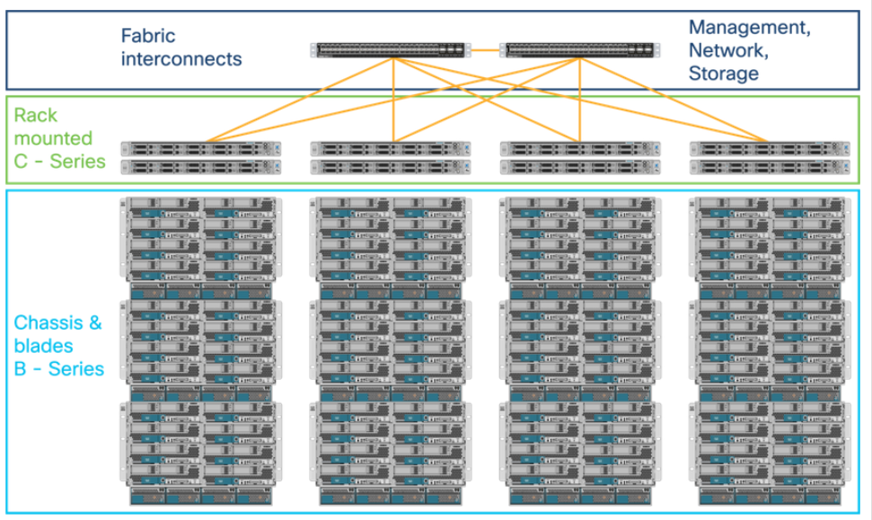
Gestion informatique Cisco Gestionnaire UCS Cisco
Le Cisco Unified Computing System (UCS) est une gamme de produits informatiques pour serveurs de datacenter composée de matériel informatique, de structure de commutation, de logiciels de gestion embarqués et de prise en charge de la virtualisation.
Les produits offrent une évolutivité en intégrant de nombreux composants d'un datacenter. Cela permet aux utilisateurs de les gérer en tant qu'unité unique via UCS Manager, UCS Central et Cisco Integrated Management Controller.
Aperçu du serveur Cisco UCS Manager
Notes:
8 – Plates-formes et développement Cisco
8.5 - Gestion informatique Cisco
8.5.2 - Gestionnaire UCS Cisco

Slide 74
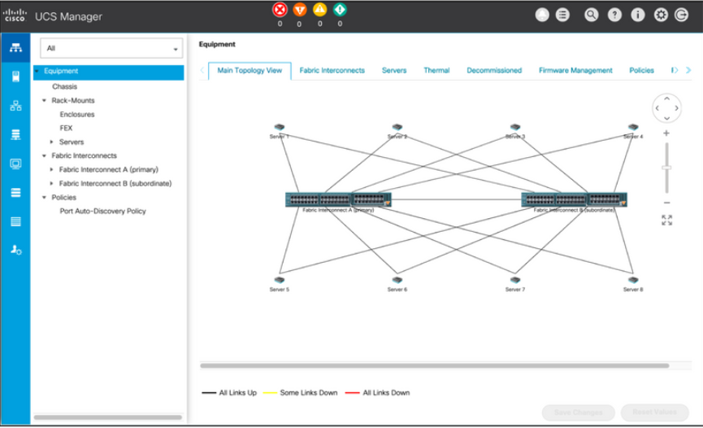
Gestion informatique Cisco Gestionnaire UCS Cisco (suite)
Cisco UCS Manager s'exécute sur l'interconnexion de fabric principale et se voit attribuer une adresse IP virtuelle (VIP) avec possibilité de basculement à l'interconnexion de fabric subordonné.
Cisco UCS Manager assure la médiation de toutes les communications au sein du système
Cisco UCS Manager est conscient de la configuration actuelle et effectue la découverte automatisée des périphériques chaque fois qu'une nouvelle ressource est installée.
Une fois qu'une ressource est détectée, Cisco UCS Manager l'ajoute ainsi que ses caractéristiques à l'inventaire du système.
Interface graphique Cisco UCS Manager
Notes:
8 – Plates-formes et développement Cisco
8.5 - Gestion informatique Cisco
8.5.2 - Gestionnaire UCS Cisco

Slide 75
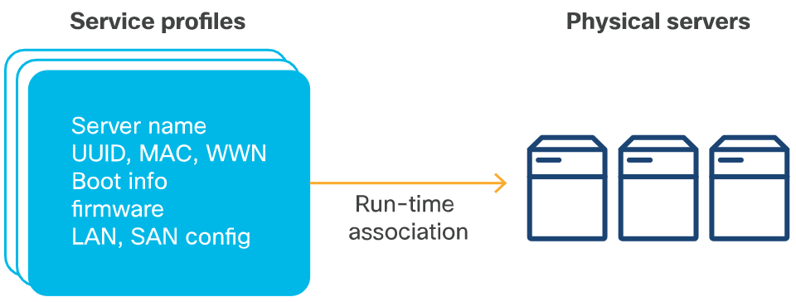
Gestion informatique Cisco Gestionnaire UCS Cisco (suite)
Application de l'abstraction aux serveurs
Le logiciel Cisco UCS Management fournit une couche d'abstraction entre les interfaces des composants serveur et l'administrateur.
La couche d'abstraction est présentée sous la forme d'une interface graphique Web, d'une interface de ligne de commande SSH et d'une API.
Profils des services Cisco UCS
Cisco UCS Manager utilise les profils de service pour attribuer une identité à un serveur lorsqu'un profil de service est associé à un serveur.
Chaque serveur UCS ne peut avoir qu'une seule association de profil de service à la fois.
Les profils de service peuvent être dissociés d'un serveur et associés à un autre.
Application de profil de service vers les serveurs physiques
Notes:
8 – Plates-formes et développement Cisco
8.5 - Gestion informatique Cisco
8.5.2 - Gestionnaire UCS Cisco

Slide 76
Gestion informatique Cisco Gestionnaire de serveurs UCS Cisco
Gestionnaire de serveurs Cisco UCS
Les serveurs Cisco UCS Manager sont soit des serveurs lames qui résident dans le châssis (serveurs de la série B), soit montés en rack (serveurs de la série C). Les deux sont connectés à une paire redondante de commutateurs appelés IF (UCS Fabric Interconnections).
Lorsque les serveurs d'un système UCS sont configurés, il ne doit pas y avoir un seul point de défaillance.
UCS Manager assure le suivi des événements, des alertes, des erreurs et des statistiques. Il est capable de signaler ces éléments à l'aide de divers protocoles de gestion standard tels que SNMP et Syslog.
API unifiée Cisco UCS
Cisco UCS Unified utilise la même méthodologie API que celle utilisée pour CIMC, Cisco UCS Manager et Cisco UCS Central.
Notes:
8 – Plates-formes et développement Cisco
8.5 - Gestion informatique Cisco
8.5.3 - Gestionnaire de serveurs Cisco UCS

Slide 77
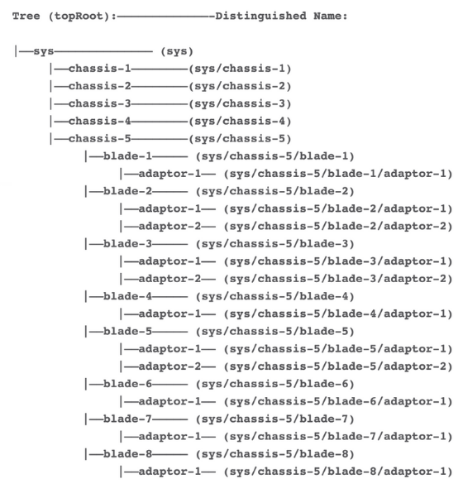
Gestion informatique Cisco Gestionnaire de serveurs UCS Cisco (suite)
Modèle d'information de gestion Cisco UCS
Tous les composants physiques et logiques qui composent Cisco UCS sont représentés dans un modèle d'information de gestion hiérarchique (MIM), également appelé MIT.
MIT est une structure arborescente avec des nœuds, où chaque nœud de l'arborescence représente un objet géré (MO) ou un groupe d'objets contenant l'état administratif des nœuds et son état opérationnel.
La structure hiérarchique commence en haut (sys) et contient les nœuds parent et enfant.
Structure hiérarchique Cisco UCS MIT
Notes:
8 – Plates-formes et développement Cisco
8.5 - Gestion informatique Cisco
8.5.3 - Gestionnaire de serveurs Cisco UCS

Slide 78
Gestion informatique Cisco Objets gérés Cisco UCS
Que sont les objets gérés Cisco UCS ?
Les objets gérés Cisco UCS sont des représentations XML d'une entité physique et logique dans le système UCS.
Un objet géré UCS peut avoir de nombreux attributs et peut contenir de nombreux enfants, les objets enfants peuvent également contenir de nombreux enfants, etc.
Nom de l'objet
Un objet spécifique peut être identifié par son nom distinctif ou par son nom relatif (RN).
Le DN a le format suivant, composé d'une série de RN : dn = {rn}/{rn}/{rn}/{rn}.
Le nom relatif (RN) identifie un objet dans le contexte de son objet parent. Le DN est composé d'une séquence d'IA.
Classes d'objets
Tous les objets gérés appartiennent à une classe indiquant le type de ressource UCS que l'objet représente.
Notes:
8 – Plates-formes et développement Cisco
8.5 - Gestion informatique Cisco
8.5.4 - Objets gérés Cisco UCS

Slide 79
Gestion informatique Cisco Objets gérés Cisco UCS (suite)
API XML UCS
L'API XML Cisco UCS Manager, comme d'autres API, fournit des méthodes d'authentification, de requête et de configuration.
Méthodes d'authentification
Les méthodes d'authentification authentifient et maintiennent une session API avec UCS Manager :
aaaLogin - Méthode initiale pour se connecter et récupérer un cookie d'authentification. cookie.
aaaRefresh - Actualise le cookie d'authentification actuel.
aaaLogout - Quitte la session en cours et désactive le cookie d'authentification.
Notes:
8 – Plates-formes et développement Cisco
8.5 - Gestion informatique Cisco
8.5.4 - Objets gérés Cisco UCS

Slide 80
Gestion informatique Cisco Objets gérés Cisco UCS (suite)
Méthodes de requête
Les méthodes de requête obtiennent des informations sur l'état de configuration actuel d'un objet. Voici des exemples de requêtes :
ConfigResolveDN - Récupère les objets par DN.
ConfigResolveDNS - Récupère les objets par un ensemble de DN.
ConfigResolveClass - Récupère les objets d'une classe donnée.
ConfigResolveClasses - Récupère les objets de plusieurs classes.
ConfigFinddnsByClassid - Récupère les noms de domaine d'une classe spécifiée.
ConfigResolveChildren - Récupère les objets enfants d'un objet.
ConfigResolveParent - Récupère l'objet parent d'un objet.
configScope—Performs -Effectue des requêtes de classe sur un DN dans le MIT.
Notes:
8 – Plates-formes et développement Cisco
8.5 - Gestion informatique Cisco
8.5.4 - Objets gérés Cisco UCS

Slide 81
Gestion informatique Cisco Objets gérés Cisco UCS (suite)
Méthode de configuration
Il existe plusieurs méthodes pour apporter des modifications de configuration aux objets gérés.
Ces modifications peuvent être appliquées à l'ensemble de l'arborescence d'objets, à une sous-arborescence enracinée sur un objet spécifié ou à un objet individuel. Voici des exemples de méthodes de configuration :
ConfigConfmo - Affecte un seul objet géré.
ConfigConfMOS - Affecte plusieurs sous-arbres.
ConfigConfMoGroup - Applique les mêmes modifications de configuration à plusieurs structures de sous-arborescence ou objets gérés.
Notes:
8 – Plates-formes et développement Cisco
8.5 - Gestion informatique Cisco
8.5.4 - Objets gérés Cisco UCS

Slide 82
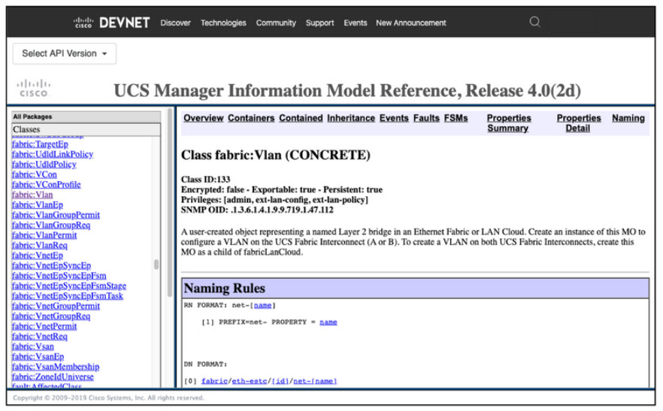
Gestion informatique Cisco Objets gérés Cisco UCS (suite)
Documentation de l'API Cisco UCS
La documentation de l'API Cisco UCS est généralement appelée documentation UCS Object Model.
La documentation Object Model est disponible avec UCS Platform Emulator ou en ligne.
Chaque classe et méthode d'objet UCS est répertoriée dans la documentation avec les types UCS, les événements, les erreurs, et les messages Syslog.
Documentation du modèle d'objet UCS - Vue d'ensemble et règles d'attribution de noms
Notes:
8 – Plates-formes et développement Cisco
8.5 - Gestion informatique Cisco
8.5.4 - Objets gérés Cisco UCS

Slide 83
Gestion informatique Cisco Documentation sur le gestionnaire de l'UCS Cisco
Le menu de navigation de gauche vous permet de sélectionner un objet.
Le volet droit affiche les informations sur l'objet divisées en sections suivantes :
Aperçue :Indique si l'objet est Abstrait ou Concrete.
Règles d'attribution de noms : indiquez le préfixe d'objet.
Hiérarchies de conteneurs : affiche l'emplacement où l'objet peut résider dans le MIM.
Hiérarchies contenues : affiche les objets que le FabricVLAN peut contenir et les objets que ces objets peuvent contenir, etc.
Héritage : affiche tous les objets antérieurs à l'objet FabricVLAN dont le FabricVLAN a hérité les attributs.
Événements, défaillances et FSM : objets attachés à l'objet parent pour lequel ils sont générés.
Récapitulatif des propriétés : répertorie toutes les propriétés ou attributs de l'objet.
Détails des propriétés : chaque propriété d'objet est définie complètement dans le Détail des propriétés.
Notes:
8 – Plates-formes et développement Cisco
8.5 - Gestion informatique Cisco
8.5.5 - 8.5.5 - Documentation sur le gestionnaire de l'UCS Cisco

Slide 84
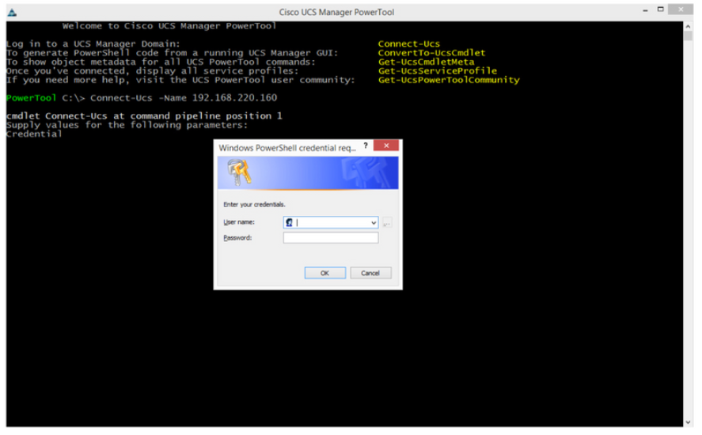
Gestion informatique Cisco Cisco UCS Power Tool
UCS PowerTool est une bibliothèque PowerShell Cmdlets qui permettent la gestion des environnements UCS à partir des systèmes d'exploitation Microsoft, via l'API UCS XML.
Les Cmdlets garantissent qu'elles sont parfaitement conscientes des objets, de leur confinement, des propriétés et des détails associés à chaque propriété.
Les Cmdlets à authentifier auprès d'un gestionnaire UCS est la suivante :
Connect-Ucs -Name <ip-address-ucs-manager>
UCS PowerTool - Authentification
Notes:
8 – Plates-formes et développement Cisco
8.5 - Gestion informatique Cisco
8.5.6 - Cisco UCS Power Tool

Slide 85
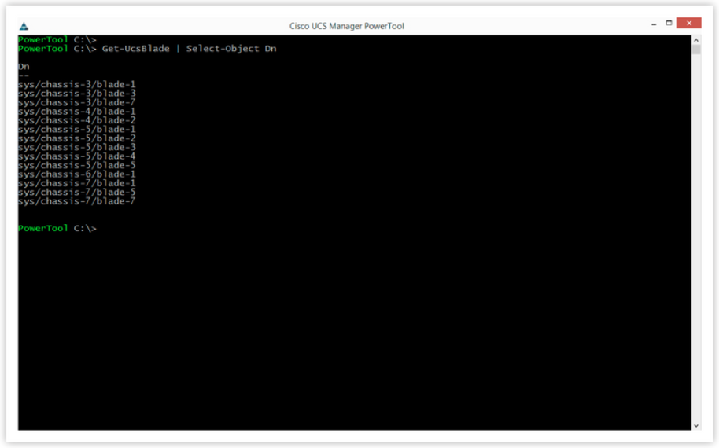
Gestion informatique Cisco Cisco UCS Power Tool (suite)
Les Cmdlet permettant d'interroger les lames UCS et d'afficher leurs DN est : Get-UCSblade | Select-Object Dn
Les Cmdlet permettant de créer UCS VLAN 100 est la suivante :
Get-UcsLanCloud | Add-UcsVlan-Name vlan100 -Id 100
UCS PowerTool - Requête des lames
Notes:
8 – Plates-formes et développement Cisco
8.5 - Gestion informatique Cisco
8.5.6 - Cisco UCS Power Tool

Slide 86
Gestion informatique Cisco Cisco UCS Power Tool (suite)
Support du système d'exploitation UCS PowerTool
UCS PowerTool est une bibliothèque de PowerShell Cmdlets.
UCS PowerTool dispose de près de 6000 Cmdlets pour gérer tous les aspects des systèmes UCS Cisco.
UCS Python SDK
UCS Python SDK est un ensemble de modules Python, chacun contenant une ou plusieurs classes, développés spécifiquement pour automatiser UCS Manager via l'API UCS XML.
Similaire à UCS PowerTool, le SDK UCS Python fournit des centaines de modules Python pour interagir avec les objets UCS.
Notes:
8 – Plates-formes et développement Cisco
8.5 - Gestion informatique Cisco
8.5.6 - Cisco UCS Power Tool

Slide 87
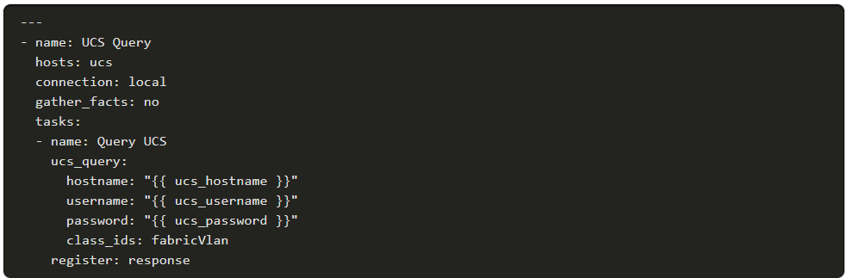
Gestion informatique Cisco Cisco UCS Power Tool (suite)
UCS Ansible
UCS Ansible est disponible pour UCS Manager et Cisco Integrated Management Controller. UCS Ansible combine l'authentification UCS Manager avec la mutation d'objet ou la requête d'objet.
Les modules Ansible UCS sont appelés comme tâches dans un playbook Ansible.
Le playbook ansible qui interroge un gestionnaire UCS pour les VLAN UCS est illustré dans la figure ci-dessous.
Notes:
8 – Plates-formes et développement Cisco
8.5 - Gestion informatique Cisco
8.5.6 - Cisco UCS Power Tool

Slide 88
Gestion informatique Cisco Directeur de l'UCS Cisco
Qu'est-ce que le directeur de Cisco UCS ?
Cisco UCS Director est une solution complète, hautement sécurisée, de gestion, d'orchestration et d'automatisation de bout en bout pour un large éventail de composants d'infrastructure de centre de données Cisco et non-Cisco, et pour les solutions d'infrastructure convergente basées sur les plates-formes UCS et Cisco Nexus.
Gestion via le directeur de Cisco UCS
Cisco UCS Director étend l'unification des couches informatiques et réseau par le biais de Cisco UCS afin de fournir une visibilité et une gestion des composants de l'infrastructure du centre de données.
Vous pouvez utiliser Cisco UCS Director pour configurer, administrer et surveiller les composants Cisco et non-Cisco pris en charge.
Notes:
8 – Plates-formes et développement Cisco
8.5 - Gestion informatique Cisco
8.5.7 - Directeur de Cisco UCS

Slide 89
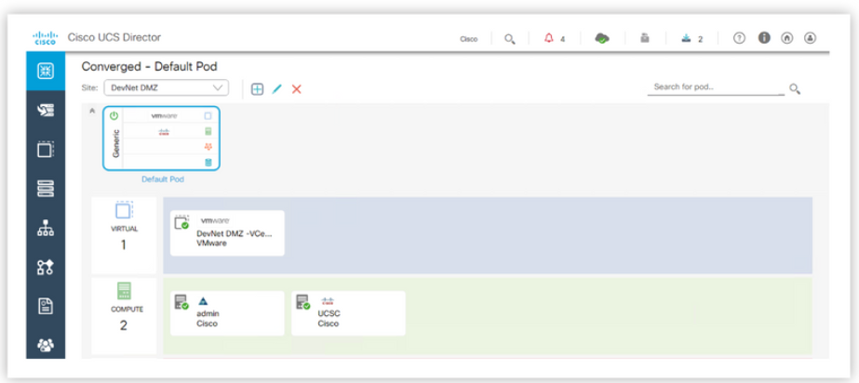
Gestion informatique Cisco Directeur Cisco UCS (suite)
Automatisation et orchestration avec Cisco UCS Director
Cisco UCS Director vous permet de créer des flux de travail qui fournissent des services d'automatisation et de les publier et d'étendre leurs services à vos utilisateurs à la demande.
Le directeur de l'UCS a convergé
Notes:
8 – Plates-formes et développement Cisco
8.5 - Gestion informatique Cisco
8.5.7 - Directeur de Cisco UCS

Slide 90
Gestion informatique Cisco Directeur Cisco UCS (suite)
Caractéristiques et avantages:
Gestion centrale : fournit une interface unique pour les administrateurs.
Catalogue libre-service : permet aux utilisateurs finaux de commander et de déployer de nouvelles instances d'infrastructure.
Provisionnement adaptatif : Fournit une capacité disponible en temps réel, des politiques internes et des exigences en matière de charge de travail des applications.
Gestion dynamique des capacités : assure une surveillance continue des ressources d'infrastructure.
Support d'hyperviseur multiple : Supports VMware ESX, ESXi, Microsoft Hyper-V, and Red Hat hypervisors.
Gestion de l'informatique : Fournit, surveille et gère les serveurs physiques, virtuels et bare metal, ainsi que les lames.
Gestion du réseau : Fournit un approvisionnement basé sur des politiques de commutateurs physiques et virtuels et de topologies de réseau dynamiques.
Gestion du stockage : Fournit un approvisionnement et une gestion basés sur des politiques des déposants, des déposants virtuels (vFilers), des numéros d'unité logique (LUN) et des volumes.
Tableaux de bord : fournit plusieurs tableaux de bord pour suivre l'utilisation des ressources et des stratégies.
Notes:
8 – Plates-formes et développement Cisco
8.5 - Gestion informatique Cisco
8.5.7 - Directeur de Cisco UCS

Slide 91
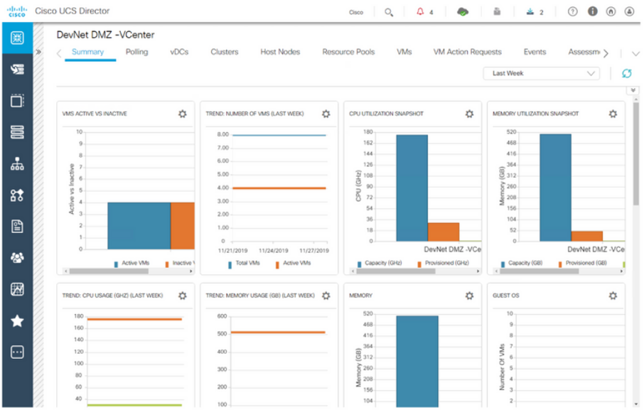
Gestion informatique Cisco Directeur Cisco UCS (suite)
Orchestration basée sur des modèles
Cisco UCS Director comprend une bibliothèque de tâches qui contient plus de 1000 tâches et des flux de travail prêts à l'emploi.
L'orchestration basée sur un modèle et un concepteur de workflows vous permettent de personnaliser et d'automatiser les tâches administratives et opérationnelles pour l'infrastructure.
Tableau de bord UCS Director
Notes:
8 – Plates-formes et développement Cisco
8.5 - Gestion informatique Cisco
8.5.7 - Directeur de Cisco UCS

Slide 92
Gestion informatique Cisco Directeur Cisco UCS — API REST
Pour accéder à l'API REST via Cisco UCS Director, un compte utilisateur Cisco UCS Director valide et une clé d'accès API sont nécessaires.
Cisco UCS Director utilise la clé d'accès API pour authentifier les requêtes API.
Cette clé d'accès est un code de clé d'accès de sécurité unique associé à un compte utilisateur Cisco UCS Director spécifique.
Vous devez passer la clé d'accès de l'API REST en tant qu'en-tête HTTP dans le format suivant :
X-Cloupia-Request-Key: F90ZZF12345678ZZ90Z12ZZ3456FZ789
Notes:
8 – Plates-formes et développement Cisco
8.5 - Gestion informatique Cisco
8.5.8 - Cisco UCS Director – REST API

Slide 93
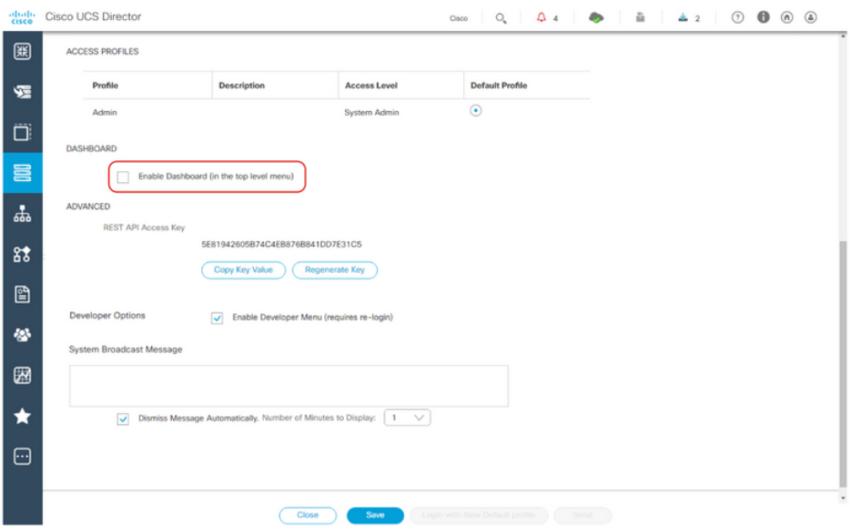
Gestion informatique Cisco Directeur UCS Cisco - API REST (suite)
Utilisation de l'interface graphique
Lorsque vous activez le menu développeur, l'interface graphique Cisco UCS Director fournit une option de menu développeur permettant aux développeurs d'accéder aux métadonnées du rapport et au navigateur d'API REST. Vous pouvez alors accéder aux fonctionnalités suivantes :
Report Metadata
REST API Browser
REST Client
UCS Director Enable REST API Browser
Notes:
8 – Plates-formes et développement Cisco
8.5 - Gestion informatique Cisco
8.5.8 - Cisco UCS Director – REST API

Slide 94
Gestion informatique Cisco Directeur UCS Cisco - API REST (suite)
Comment faire une requête d'API REST
Les clients API utilisent une requête HTTP pour interagir avec Cisco UCS Director.
Pour passer la clé d'accès de l'API REST, chaque requête doit être associée à un en-tête HTTP appelé X-Cloupia-Request-Key avec sa valeur définie sur la clé d'accès de l'API REST actuelle.
Les demandes adressées à l'API présentent les caractéristiques suivantes :
Ils sont envoyés via HTTP.
Le codage de format de demande peut être JSON ou XML dans l'API UCS Director Version 1.
La demande doit contenir une URL valide.
API VERSION 1
http://SERVER/app/api/rest?formatType=json&opName=operationName&opData=operationData
Pour plus d'informations sur le codage de l'URL, consultez le RFC à l'adresse http://www.ietf.org/rfc/rfc1738.txt.
Notes:
8 – Plates-formes et développement Cisco
8.5 - Gestion informatique Cisco
8.5.8 - Cisco UCS Director – REST API

Slide 95
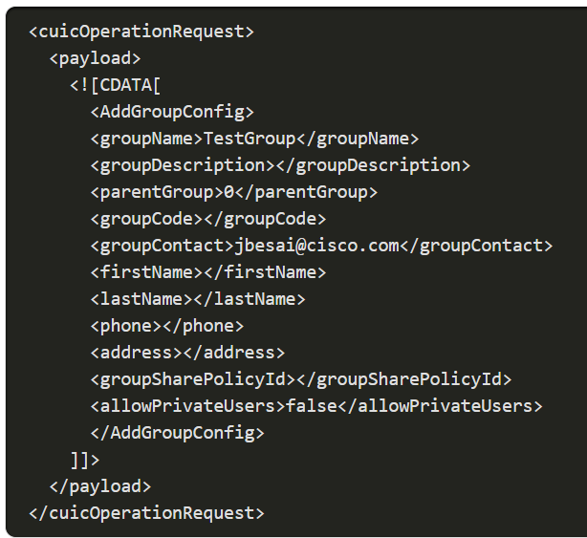
Gestion informatique Cisco Directeur UCS Cisco - API REST (suite)
API VERSION 2
Seul XML est pris en charge pour la version 2 de l'API UCS Director.
http://server/cloupia/api-v2/group
HTTP method: POST
Comment utiliser les commandes cURL ?
cURL est un outil de ligne de commande pour obtenir ou envoyer des données à l'aide de la syntaxe d'URL.
La commande cURL est utilisée pour exécuter une requête d'API REST.
Notes:
8 – Plates-formes et développement Cisco
8.5 - Gestion informatique Cisco
8.5.8 - Cisco UCS Director – REST API

Slide 96
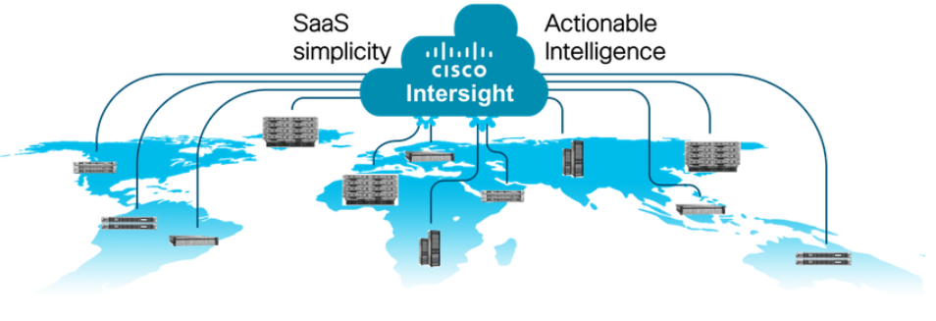
Gestion informatique Cisco Cisco Intersight
Cisco Intersight est une plate-forme de gestion de systèmes SaaS (Software as a Service) capable de gérer l'infrastructure à la périphérie et à distance ainsi que dans le datacenter.
L'API Intersight est toujours disponible avec un mode de gestion basé sur le cloud.
De nouvelles fonctionnalités peuvent être ajoutées au service sans impact sur les systèmes d'automatisation existants.
Gestion basée sur le SaaS de Cisco Intersight
Notes:
8 – Plates-formes et développement Cisco
8.5 - Gestion informatique Cisco
8.5.9 – Cisco Intersight

Slide 97
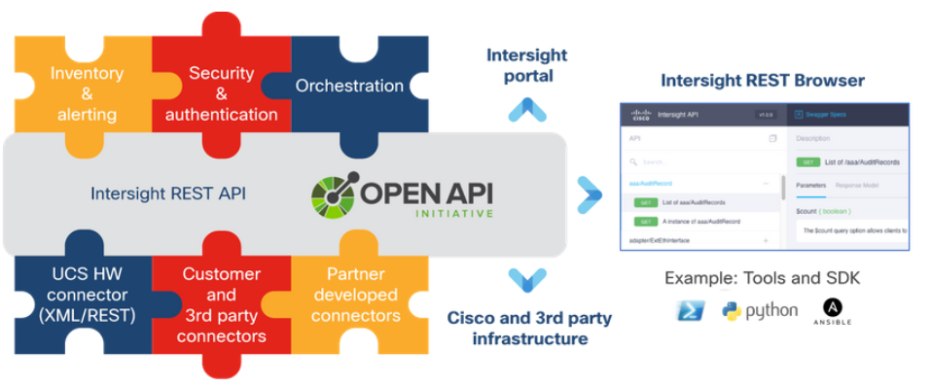
Gestion informatique Cisco Cisco Intersight (suite)
Intersight et Cisco Unified Computing System (UCS)
Le logiciel Cisco UCS Manager fournit une couche d'abstraction entre les interfaces du composant serveur et l'administrateur.
La couche d'abstraction est présentée sous la forme d'une interface utilisateur graphique (GUI) basée sur le Web et d'une interface de programmation d'application (API).
Cisco Intersight s'appuie sur l'expérience UCS Unified Fabric et UCS Management avec une plateforme de gestion hébergée et maintenue par Cisco
Avec l'API Intersight, vous pouvez créer des intégrations avec Cisco Intersight pour des tâches supplémentaires telles que la surveillance, l'analyse, la configuration, le déploiement et l'orchestration.
Cadre API de Cisco Intersight
Notes:
8 – Plates-formes et développement Cisco
8.5 - Gestion informatique Cisco
8.5.9 – Cisco Intersight

Slide 98
Gestion informatique Cisco Cisco Intersight (suite)
Fonctionnalités API Intersight
L'API Intersight permet d'accéder au MIM Intersight.
L'API Intersight accepte et renvoie les messages qui sont encapsulés via des documents JSON (JavaScript Object Notation) et utilise HTTP sur TLS comme protocole de transport.
Tous les composants physiques et logiques visibles dans Cisco Intersight sont représentés dans un MIM hiérarchique, également appelé l'arbre d'informations de gestion (MIT).
Accès à l'API Intersight
Il existe plusieurs façons d'accéder à l'API Intersight :
Utiliser un navigateur Web en tant que client REST API Intersight
Utiliser les clés d'API pour l'accès à distance ou au service
Notes:
8 – Plates-formes et développement Cisco
8.5 - Gestion informatique Cisco
8.5.9 – Cisco Intersight

Slide 99
Gestion informatique Cisco Cisco Intersight (suite)
Modules ansibles pour Cisco Intersight
Intersight prend en charge plusieurs intégrations d'API, y compris les modules Ansible qui permettent la collecte d'inventaire et la gestion de la configuration des ressources Intersight.
Ansible est écrit en Python, et les modules pour Intersight interagissent avec l'API en utilisant le code écrit en Python.
Plusieurs exemples de playbooks et de guides de laboratoire sont hébergés sur GitHub.
Autres SDK et ressources
En plus des modules Ansible, Intersight fournit des modules Python SDK et PowerShell qui sont générés à partir du schéma Intersight OpenAPI (également appelé la spécification Intersight Swagger).
Le site intersight.com héberge la dernière spécification OpenAPI et des liens vers les SDK.
Notes:
8 – Plates-formes et développement Cisco
8.5 - Gestion informatique Cisco
8.5.9 – Cisco Intersight

Slide 100
8.6 Les plates-formes de collaboration Cisco
Notes:
Source :
8 – Plates-formes et développement Cisco
8.6 - Plates-formes de collaboration Cisco
Activités en session / Explications :
Durée : min
Notes à l'instructeur:
Introduire des plates-formes de collaboration Cisco
Décrire les outils et les plates-formes de collaboration offerts par Cisco
Encourager les apprenants à effectuer le laboratoirepratique
Points clés : Gestionnaire des communications unifiées (UCM), Centre de contact, Finesse, équipes Webex.

Slide 101
Plateformes de collaboration Cisco Introduction
Cisco Unified Communications Manager (Unified CM) - It is:
Utilisé pour configurer et automatiser le provisionnement des périphériques, le routage des appels et la gestion des profils et des paramètres dans une seule solution.
Déployé dans les hôpitaux, les banques, les universités et les organismes gouvernementaux pour gérer le nombre croissant d'appareils et de profils d'utilisateurs.
Centre de contact - Il fournit un support client robuste pour les centres d'appels avec des fonctions de bureau, de superviseur et de reporting de l'agent.
Finesse - It is an agent and supervisor desktop.
Webex - Il englobe les réunions, les équipes et les appareils.
Webex Teams est une application de réunions et de messagerie conçue pour améliorer la collaboration.
Les appareils Webex comprennent des tableaux blancs numériques, des unités de téléprésence et des commandes de salle.
Notes:
8 – Plates-formes et développement Cisco
8.6 - Plates-formes de collaboration Cisco
8.6.1 – Introduction

Slide 102
Plateformes de collaboration Cisco Cisco Unified Communications Manager
Qu'est-ce que UCM ?
Cisco Unified Communications Manager, également connu sous le nom de Unified CM, CUCM, ou CallManager est :
une solution de communication basée sur IP pour prendre en charge les travailleurs mobiles et distants dans les petites, moyennes ou entreprises.
une intégration de la voix, de la vidéo et des données dans une solution unique sur site pour le contrôle des appels et la gestion des sessions.
très extensible, avec diverses API pour la configuration, la gestion, la surveillance et le contrôle des appels.
Objectif
La fonction principale de Unified CM est de gérer les utilisateurs de téléphone, les téléphones IP, les numéros d'annuaire, et de connecter et gérer les appels vers les destinations souhaitées. Avec Unified CM, vous pouvez :
Définissez des passerelles, des circuits, des destinations distantes et plus d'informations liées à la téléphonie.
Configurez une gamme complète de tâches de gestion des appels, y compris la mise en attente, le transfert, le renvoi d'appel et le lancement d'appels de conférence.
Notes:
8 – Plates-formes et développement Cisco
8.6 - Plates-formes de collaboration Cisco
8.6.2 – Cisco Unified Communications Manager

Slide 103
Plateformes de collaboration Cisco Cisco Unified Communications Manager (suite)
Fonctions avancées de CM unifiées
Fonctions avancées de CM unifiées
AXL | UDS | Facilité de maintenance
Services Web d'administration de plate-forme (PAWS) | Compatibilité Softphone | Extension Mobility
Kit de développement logiciel Voix et Vidéo Cisco Jabber | API de téléphonie Java (JTAPI) ou API de téléphonie (TAPI) | Client Matter Codes (CMC)
Codes d'authentification forcée | Listes de recherche | Musique/Vidéo en attente
Extensions
Unified CM s'intègre à d'autres services :
Cisco Instant Messaging and Presence (Cisco IM&P)
Messagerie vocale
Centre de contact
Notes:
8 – Plates-formes et développement Cisco
8.6 - Plates-formes de collaboration Cisco
8.6.2 – Cisco Unified Communications Manager

Slide 104
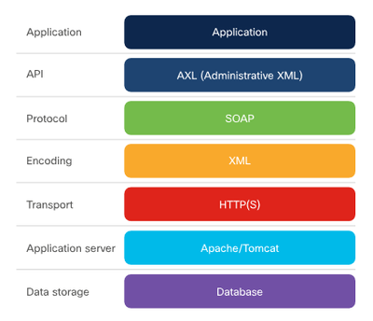
Plateformes de collaboration Cisco Couche XML administrative
La couche XML d'administration (AXL) est une interface XML/SOAP qui fournit un mécanisme d'insertion, de récupération, de mise à jour et de suppression de données de la base de données de configuration de communication unifiée.
Les développeurs peuvent utiliser AXL et le langage WSDL (Web Services Description Language) fourni pour créer, lire, mettre à jour et supprimer des objets tels que des passerelles, des utilisateurs, des périphériques, des schémas de routage, etc.
L'API AXL est destinée à l'administration et à la configuration.
AXL et la base de données de configuration des communications unifiées
Notes:
8 – Plates-formes et développement Cisco
8.6 - Plates-formes de collaboration Cisco
8.6.3 — Couche XML d'administration

Slide 105
Plateformes de collaboration Cisco Couche XML administrative (suite)
How it works?
AXL est une interface SOAP.
Les méthodes pour les objets commencent par : list, add, update, get et remove.
Par exemple,ListPhonerépertorie tous les téléphones etAddUsercrée un nouvel utilisateur.
requêtes SQL
Vous pouvez également effectuer des requêtes SQL directes pour mettre à jour ou récupérer des données dans la base de données de configuration unifiée CM à l'aide de ExecuteSQLQueryou ExecuteSQL.
Versioning
La version du schéma AXL est rétrocompatible pour jusqu'à deux versions majeures.
Cela signifie que les développeurs peuvent utiliser la version 10.0 (1) du schéma AXL pour Unified CM version 10.0 (1) à 12.5 (1).
Notes:
8 – Plates-formes et développement Cisco
8.6 - Plates-formes de collaboration Cisco
8.6.3 — Couche XML administrative

Slide 106
Plateformes de collaboration Cisco Couche XML administrative (suite)
Fonctionnalités avancées
L'une des fonctionnalités les plus avancées d'AXL est la fonctionnalité de notification de modification.
Vous pouvez utiliser cette requête SOAP à plusieurs reprises pour voir quelles modifications ont été apportées au système depuis la dernière fois que vous avez exécuté la demande.
Vous pouvez demander à voir les modifications concernant des catégories spécifiques, telles que Téléphone ou Utilisateur, ou simplement voir toutes les modifications.
API d'administration basées sur SOAP associées
UC Manager Serviceability inclut des requêtes API SOAP similaires pour récupérer des informations sur les téléphones, telles que l'état d'enregistrement, l'adresse IP, etc.
Il inclut également une API de surveillance des performances et une API pour gérer et obtenir l'état des services CUCM.
Notes:
8 – Plates-formes et développement Cisco
8.6 - Plates-formes de collaboration Cisco
8.6.3 — Couche XML administrative

Slide 107
Plateformes de collaboration Cisco Services de données utilisateur
Que sont les services de données utilisateur ?
UDS (User Data Services) est une API basée sur REST qui fournit un mécanisme d'insertion, de récupération, de mise à jour et de suppression de données de la base de données de configuration de communication unifiée.
Objectif
L'API UDS est conçue pour permettre aux utilisateurs finaux de configurer les paramètres.
Ce que vous pouvez faire avec UDS
L'API UDS peut être utilisée pour créer une recherche d'annuaire ou gérer les préférences et les paramètres utilisateur dans l'application Web.
Comment ça marche
UDS est une interface REST qui envoie et reçoit des données au format XML.
UDS implémente les quatre méthodes de requête HTTP courantes :GET,POST,PUTetDELETE.
Notes:
8 – Plates-formes et développement Cisco
8.6 - Plates-formes de collaboration Cisco
8.6.4 — Services de données utilisateur

Slide 108
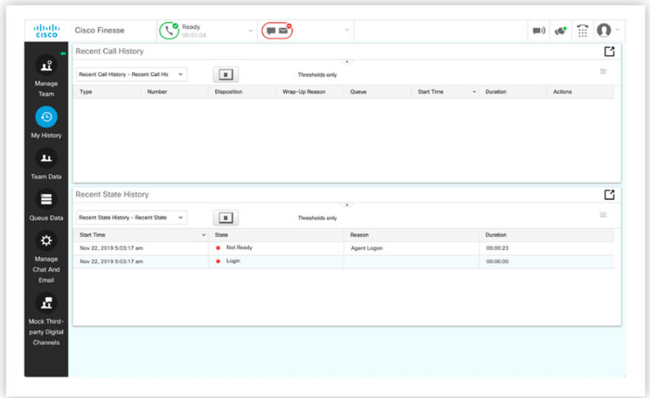
Plateformes de collaboration Cisco Cisco Finesse
Finesse est l'agent de centre de contact et le bureau de superviseur de Cisco basé sur un navigateur.
Finesse a des API REST et des API JavaScript qui peuvent être utilisées pour :
Créer des postes de travail d'agent personnalisés,
Intégrer les fonctionnalités du centre de contact dans les applications
Intégrez les applications dans le poste de travail de l'agent et du superviseur Finesse.
Bureau de l'agent d'amende et du superviseur
Notes:
8 – Plates-formes et développement Cisco
8.6 - Plates-formes de collaboration Cisco
8.6.5 – Cisco Finesse

Slide 109

Plateformes de collaboration Cisco Cisco Finesse (suite)
Qu'est-ce qu'un centre de contact ?
Un centre de contact, également connu sous le nom de centre d'appels, est généralement un emplacement centralisé où une entreprise gère le service client pour son entreprise. Un service client peut être fourni sous forme d'appels, de SMS, d'e-mail et de chat.
Les centres de contact ont été classés en deux tâches :
Tâches entrantes : lorsque les clients initient une communication avec le service client.
Tâches sortantes : Interaction client effectuée entre l'agent du centre de contact et un client.
Appeler le représentant du service à la clientèle
Notes:
8 – Plates-formes et développement Cisco
8.6 - Plates-formes de collaboration Cisco
8.6.5 – Cisco Finesse

Slide 110
Plateformes de collaboration Cisco Cisco Finesse (suite)
Systèmes de centres de contact
Les systèmes de centre de contact sont très complexes.
Les systèmes de centre de contact effectuent un routage basé sur les compétences à l'aide d'un distributeur automatique d'appels (ACD)
Les systèmes de centre de contact assurent également la gestion des agents et des superviseurs.
Déploiements Finesse
Finesse a deux déploiements différents :
Finesse autonome utilisée avec un système Contact Center Enterprise
Co-résident Finesse utilisé avec un Unified Contact Center Express.
Finesse communique avec le système du centre de contact via le protocole CTI.
Notes:
8 – Plates-formes et développement Cisco
8.6 - Plates-formes de collaboration Cisco
8.6.5 – Cisco Finesse

Slide 111
Plateformes de collaboration Cisco Cisco Finesse (suite)
API Finesse
Il fournit une liste complète d'API REST et JavaScript permettant aux développeurs d'intégrer les fonctionnalités de Finesse dans des applications ou des applications à intégrer dans le bureau de l'agent Finesse.
API REST Finesse
Finesse fournit des API REST pour exécuter des actions d'agent et de superviseur par programme.
Étant donné que les API sont basées sur HTTP, elles peuvent être utilisées dans des applications épaisses et minces.
Les API REST Finesse qui utilisent le verbe GET sont synchrones, tandis que les autres sont asynchrones.
Notes:
8 – Plates-formes et développement Cisco
8.6 - Plates-formes de collaboration Cisco
8.6.5 – Cisco Finesse

Slide 112
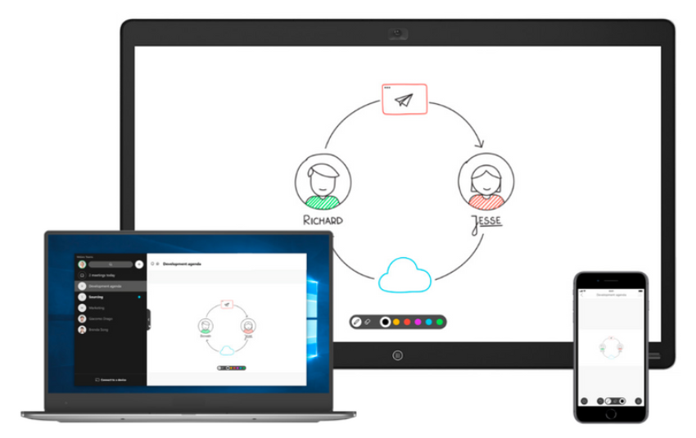
Plateformes de collaboration Cisco Équipes Webex
Qu'est-ce que les équipes Webex ?
Cisco Webex Teams est une solution de collaboration en ligne qui permet de connecter les personnes et les équipes grâce au chat, à la voix et à la vidéo.
Avec l'application Webex Teams, vous avez accès à des espaces de travail virtuels sécurisés.
Teams s'intègre également aux appareils Cisco Webex.
Caractéristiques de Webex Teams
Créer des espaces
Créer des réunions
Travailler à l'intérieur et à l'extérieur de l'entreprise de la même
Passer des appels
Clients d'équipes Webex
Notes:
8 – Plates-formes et développement Cisco
8.6 - Plates-formes de collaboration Cisco
8.6.6 – Équipes ﻿Webex

Slide 113
Plateformes de collaboration Cisco Équipes Webex (suite)
Sécurité
Les utilisateurs et les informations sensibles sont sécurisés grâce à des contrôles étendus pour vous aider à configurer et contrôler vos stratégies de sécurité.
Intégrations
Webex Teams inclut des solutions préconçues avec des applications tierces de fournisseurs tels que Microsoft, Google Cloud et Salesforce.
Caractéristiques de l'API Webex Teams
L'API Webex Teams est un ensemble complet d'API qui vous permettent d'interagir avec l'ensemble de la plateforme Webex Teams.
Les fonctionnalités incluent la gestion des organisations, des équipes, des personnes, des salles, des adhésions et des messages pour créer des robots conversationnels ou des appels vidéo intégrés
Notes:
8 – Plates-formes et développement Cisco
8.6 - Plates-formes de collaboration Cisco
8.6.6 – Équipes ﻿Webex

Slide 114
Plateformes de collaboration Cisco Équipes Webex (suite)
Fonctionnalités de l'API Webex Teams | Description
Organisations | Représenter un ensemble de personnes dans Webex Teams. Les organisations peuvent gérer d'autres organisations ou être gérées elles-mêmes.
Équipes | Groupes de personnes avec un ensemble de salles visibles pour tous les membres de cette équipe. Les ressources API d'équipes sont des équipes à gérer, créer, mettre à jour et supprimer.
Personnes | Utilisateurs enregistrés de Webex Teams.
Salles | Des lieux de rencontre virtuels où les gens publient des messages et collaborent pour faire du travail. L'API Rooms peut gérer, créer, mettre à jour et supprimer des salles.
Adhésions | Représenter la relation d'une personne avec une pièce. Lesressources API Abonnements permettent de répertorier les membres de n'importe quelle salle, de créer ou de révoquer les adhésions et de mettre à jour les adhésions pour faire de quelqu'un un un modérateur d'une salle.
Adhésions à l'équipe | Représenter la relation d'une personne avec une équipe.
Messages | Voie de communication dans une pièce. Utilisez cette API pour répertorier, créer et supprimer des messages.
Notes:
8 – Plates-formes et développement Cisco
8.6 - Plates-formes de collaboration Cisco
8.6.6 – Équipes ﻿Webex

Slide 115
Plateformes de collaboration Cisco Travaux pratiques - Construire un script Python pour gérer les équipes Webex
Au cours de ces travaux pratiques, vous aborderez les points suivants :
Partie 1: Lancer la DEVASC VM
Partie 2: Obtenez un jeton d'accès pour vos équipes Webex
Partie 3: Testez votre jeton d'accès
Partie 4: Gérer les personnes dans les équipes Webex
Partie 5: Gérer les salles dans les équipes Webex
Partie 6: Gérer les adhésions aux équipes Webex
Partie 7: Gérer les messages dans les équipes Webex
Notes:
8 – Plates-formes et développement Cisco
8.6 - Plates-formes de collaboration Cisco
8.6.7 — Travaux pratiques — Construire un script Python pour gérer les équipes Webex

Slide 116
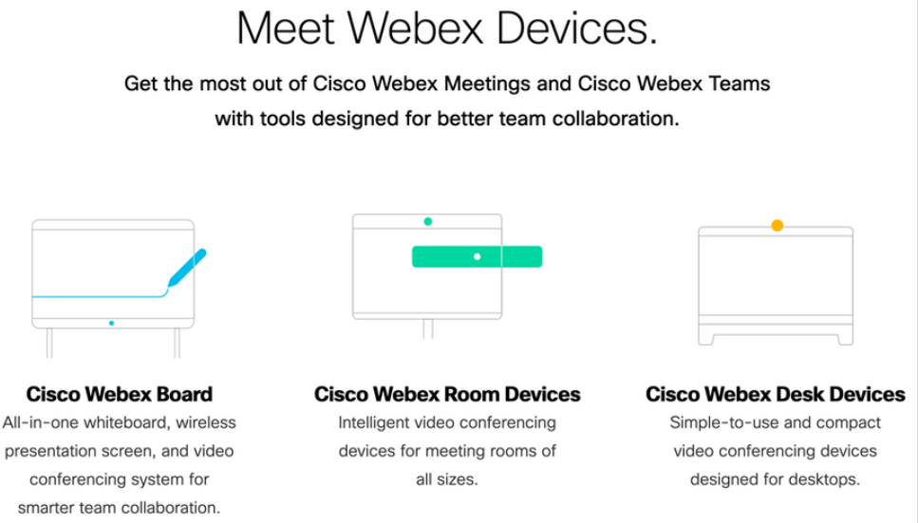
Plateformes de collaboration Cisco Périphériques Webex
Les appareils Cisco Webex offrent un accès à toutes les fonctionnalités de Webex.
Les cartes Webex, les appareils de salle et les appareils de bureau permettent la collaboration grâce à la vidéo, aux appels et à la programmabilité.
Types d'appareils Webex
Notes:
8 – Plates-formes et développement Cisco
8.6 - Plates-formes de collaboration Cisco
8.6.8 – Périphériques Webex

Slide 117



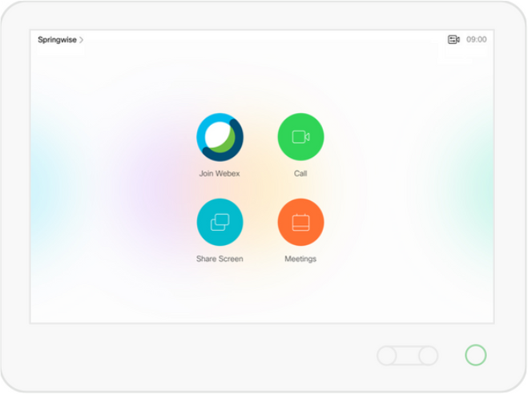
Plateformes de collaboration Cisco Périphériques Webex (suite)
﻿Solutions Webex Board
Appareils de collaboration d'équipe tout-en-un pour les salles de réunion et les espaces.
Solutions Cisco Webex pour salles de réunion
Apporte des systèmes de vidéoconférence intégrés dans chaque pièce.
Solutions Webex Desk
Apporte une visioconférence de haute qualité sur votre bureau.
Cisco Touch 10
Dispositif tactile intuitif pour interagir avec les systèmes de conférence Cisco.
Série de planches Webex Série de salles Webex
Série de bureau Webex Cisco Touch 10
Notes:
8 – Plates-formes et développement Cisco
8.6 - Plates-formes de collaboration Cisco
8.6.8 – Périphériques Webex

Slide 118
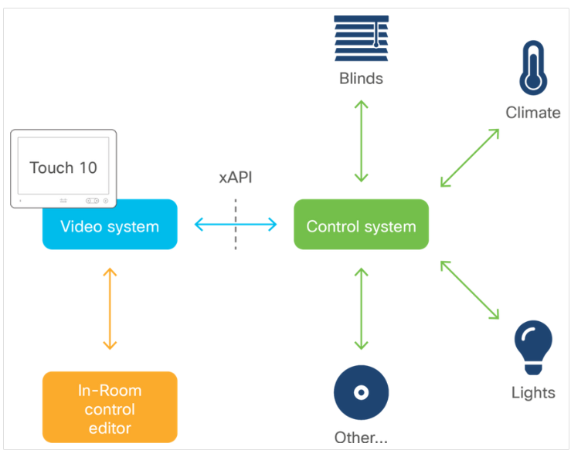
Plateformes de collaboration Cisco Périphériques Webex (suite)
Programmabilité pour les périphériques de collaboration Cisco :
Les périphériques Webex peuvent être personnalisés via l'API, connue sous le nom de XAPI. Cela permet une communication bidirectionnelle avec des applications et des systèmes de contrôle tiers.
Il existe plusieurs façons d'accéder à XAPI, y compris la connexion série Telnet/SSH, HTTP et RS-232.
XAPI prend en charge les macros XML et JSON et JavaScript pour la personnalisation sur l'appareil
Exemples de personnalisation
Notes:
8 – Plates-formes et développement Cisco
8.6 - Plates-formes de collaboration Cisco
8.6.8 – Périphériques Webex

Slide 119
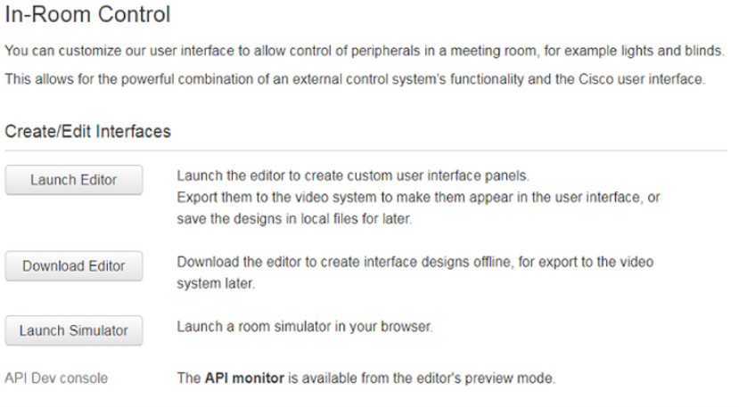
Plateformes de collaboration Cisco Périphériques Webex (suite)
Extensions d'interface utilisateur (commandes en chambre) et macros
Les extensions d'interface utilisateur décrivent des widgets personnalisés, des boutons et d'autres contrôleurs virtuels que vous pouvez créer et déployer. Il s'agit auparavant d'un système mondial appelé « Commandes dans la chambre ».
À l'avenir, il n'y a qu'un seul outil Éditeur d'extensions d'interface utilisateur et les contrôles dans la chambre seront un sous-ensemble d'extensions d'interface utilisateur.
Notes:
8 – Plates-formes et développement Cisco
8.6 - Plates-formes de collaboration Cisco
8.6.8 – Périphériques Webex

Slide 120

Plateformes de collaboration Cisco Périphériques Webex (suite)
Que font les extensions d'interface utilisateur
Les extensions d'interface utilisateur vous permettent d'ajouter des éléments d'interface utilisateur personnalisés à l'écran Touch 10.
Lancer le simulateur à partir de « UI Extensions Editor » chargera une salle de réunion virtuelle, équipée de plusieurs systèmes automatisés contrôlés à partir de commutateurs sur les murs.
Les commandes de commutation vous permettent d'allumer ou éteindre le projecteur, d'interagir avec le canevas du projecteur, de fermer/ouvrir les stores, etc.
Notes:
8 – Plates-formes et développement Cisco
8.6 - Plates-formes de collaboration Cisco
8.6.8 – Périphériques Webex

Slide 121
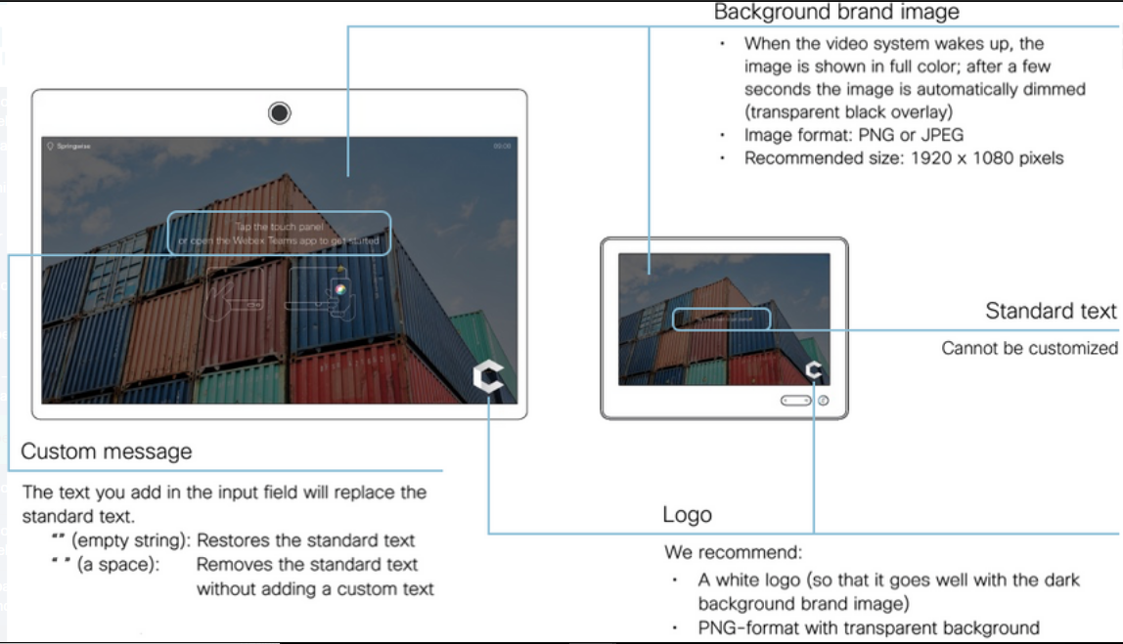
Plateformes de collaboration Cisco Périphériques Webex (suite)
Personnalisation des périphériques de collaboration
À partir de la version 9.2 du logiciel Collaboration Endpoint de Cisco, les options de personnalisation de l'image de marque à l'écran, de la signalisation et des messages vous permettent de personnaliser l'apparence d'un appareil de salle et son interface Touch10.
L'image de marque et la personnalisation de l'écran « Halfwake » vous permet de :
Ajouter une image de fond
Ajouter une petite image de logo dans le coin inférieur droit
Personnaliser ou supprimer le message de bienvenue à l'écran par défaut
Personnalisation tactile 10 dans l'état « Demi-réveil »
Notes:
8 – Plates-formes et développement Cisco
8.6 - Plates-formes de collaboration Cisco
8.6.8 – Périphériques Webex

Slide 122

Plateformes de collaboration Cisco Périphériques Webex (suite)
Dans l'état « Réveillé », vous pouvez :
Ajouter une petite image de logo dans le coin inférieur droit (écran/Touch10)
Ajouter une étiquette ou un message dans le coin inférieur gauche (écran uniquement)
Personnalisation Touch 10 en état d'éveil
Notes:
8 – Plates-formes et développement Cisco
8.6 - Plates-formes de collaboration Cisco
8.6.8 – Périphériques Webex

Slide 123
8.7 Les plates-formes de sécurité Cisco
Notes:
Source :
8 – Plates-formes et développement Cisco
8.7 - Plates-formes de sécurité Cisco
Activités en session / Explications :
Durée: 30 mins
Notes à l'instructeur:
Fournissez une brève introduction sur les plates-formes de sécurité Cisco
Décrivez chaque plate-forme de sécurité, y compris l' architecture, l'intégration, l'environnement, les capacités et les API.
Points clés : Protection avancée contre les logiciels malveillants (AMP) pour les terminaux, Cisco Firepower Management Center (FMC), Cisco Firepower Threat Defense (FTD), Cisco Identity Services Engine (ISE), Cisco Threat Grid, Cisco Umbrella

Slide 124
Plateformes de sécurité Cisco Introduction
Pour sécuriser un réseau ou une application, vous avez besoin de moyens automatisés pour identifier les menaces et atténuer les risques, ainsi que de moyens de configurer les systèmes en tenant compte de la sécurité.
Les scripts peuvent ingérer des données plus rapidement qu'un humain.
Cisco fournit un large portefeuille de technologies de sécurité et de familles de produits qui sont configurables et gérables via les API. These mainly include:
Advanced Malware Protection (AMP) pour Endpoints
Cisco Firepower Management Center (FMC)
Cisco Firepower Threat Defense (FTD)
Cisco Identity Services Engine (ISE)
Cisco Threat Grid
Cisco Umbrella
Notes:
8 – Plates-formes et développement Cisco
8.7 - Plates-formes de sécurité Cisco
8.7.1 - Introduction

Slide 125
Plateformes de sécurité Cisco Cisco Advanced Malware Protection (AMP)
Qu'est-ce que le AMP ?
Cisco Advanced Malware Protection (AMP) pour Endpoints fournit un accès API pour automatiser les flux de travail de sécurité et inclut des fonctionnalités avancées de sandboxing pour inspecter tous les fichiers qui ressemblent à des logiciels malveillants de manière sûre et isolée.
Architecture
AMP dispose d'un ensemble de produits basés sur l'abonnement qui sont gérés à l'aide d'une console Web centralisée. Vous pouvez déployer AMP sur des téléphones mobiles et des serveurs de messagerie ou Web.
Intégrations
AMP s'intègre à l'ensemble du portefeuille de sécurité Cisco avec des options de déploiement telles que Cisco Umbrella et Meraki MX.
Environnement et échelle
AMP pour Endpoints peut être utilisé dans un environnement de campus universitaire, au sein d'organisations de soins de santé, pour des entités gouvernementales ou des environnements industriels et manufacturiers.
Notes:
8 – Plates-formes et développement Cisco
8.7 - Plates-formes de sécurité Cisco
8.7.2 - Cisco Advanced Malware Protection (AMP)

Slide 126

Plateformes de sécurité Cisco Cisco Protection avancée contre les logiciels malveillants (AMP) (suite)
Fonctionnalités
Il existe trois grandes catégories de fonctionnalités offertes par AMP :
Prévention : AMP protège contre les menaces identifiées dans les fichiers malveillants en prévenant les violations.
Détection : L'AMP surveille et enregistre en permanence toute l'activité des fichiers afin de détecter les logiciels malveillants.
Réponses et automatisation: L'AMP accélère les enquêtes et répare automatiquement les logiciels malveillants sur les PC, les Mac, Linux, les serveurs et les appareils mobiles (Android et iOS).
Détection de l'AMP Cisco
Notes:
8 – Plates-formes et développement Cisco
8.7 - Plates-formes de sécurité Cisco
8.7.2 - Cisco Advanced Malware Protection (AMP)

Slide 127

Plateformes de sécurité Cisco Produits Cisco Firepower
Firepower Management Center (FMC) est une console de gestion centrale qui peut configurer tous les aspects de Firepower Threat Defense (FTD), y compris les règles de contrôle d'accès et la configuration des objets de stratégie.
Avec FMC, les périphériques du réseau peuvent être gérés pour contrôler et filtrer le trafic réseau en fonction de différentes caractéristiques.
L'API FMC et les API FTD ne peuvent pas coexister directement et vous devez donc choisir :
Gestionnaire de dispositif de Firepower (FDM)/FTD-API/CDO ou FMC
FMC et FTD
Notes:
8 – Plates-formes et développement Cisco
8.7 - Plates-formes de sécurité Cisco
8.7.3 - Produits Cisco Firepower

Slide 128
Plateformes de sécurité Cisco Produits Cisco Firepower (suite)
Protection
La configuration de Firepower Threat Defense avec Firepower Device Manager fournit également des services de protection répertoriés ici :
Suivez, sauvegardez et protégez les certificats d'autorité de certification.
Gérez, sauvegardez, chiffrez et protégez les clés privées.
Gestion des clés de l'Internet Key Exchange (IKE).
Fournissez des listes de contrôle d'accès pour sélectionner le trafic pour les services. Deux types d'ACL peuvent être configurés : Extended et Standard
Architecture
FMC peut s'exécuter sur VMware vSphere ou Amazon Web Services (AWS) ainsi que sur une gamme de périphériques physiques tels que Cisco FMC 1000, 1600, 2000, 2500, 2600, 4000, 4500 et 4600.
Les outils de gestion Firepower sont spécialement conçus pour permettre aux clients de gérer et de configurer leurs appareils Firepower Threat Defense. Ces outils incluent FMC et FDM.
Notes:
8 – Plates-formes et développement Cisco
8.7 - Plates-formes de sécurité Cisco
8.7.3 - Produits Cisco Firepower

Slide 129
Plateformes de sécurité Cisco Produits Cisco Firepower (suite)
Intégrations
Firepower Management Center (et Device Manager, bien qu'actuellement avec un ensemble de fonctionnalités limité) peuvent s'intégrer avec Cisco Identity Services Engine (ISE).
L'intégration d'ISE avec FMC permet aux utilisateurs particuliers de se déplacer en quarantaine après le démarrage d'une session VPN.
D'autres produits, tels que Threat Grid et Umbrella, peuvent s'intégrer aux appareils Firepower Threat Defense.
Environnement et échelle
Au sein de FTD, FDM et les API de pare-feu de nouvelle génération aident les petites et moyennes entreprises à ne pas avoir à embaucher d'experts en sécurité.
Authentification API
Pour l'API FMC, vous utilisez un jeton d'accès pour vous authentifier auprès de l'API REST. Le jeton dure 30 minutes avant que le client ne doive l'actualiser.
Pour effectuer l'appel, vous utilisez l'en-tête X-auth-access-token:<authentication token value>.
Notes:
8 – Plates-formes et développement Cisco
8.7 - Plates-formes de sécurité Cisco
8.7.3 - Produits Cisco Firepower

Slide 130

Plateformes de sécurité Cisco Moteur de services d'identité Cisco (ISE)
Qu'est-ce que l'ISE ?
Le moteur de services d'identité de Cisco (ISE) fait partie intégrante du portefeuille de sécurité de Cisco.
ISE fournit un moteur basé sur des règles permettant l'accès réseau basé sur des règles aux utilisateurs et aux appareils.
Architecture
L'architecture Cisco ISE se compose de nœuds avec des types de nœuds définis : Administration, Policy Service, Monitoring ou PxGrid.
Les éléments restants de l'architecture incluent les ressources réseau et les points de terminaison, ou les périphériques se connectant au réseau.
Aperçu de Cisco ISE
Notes:
8 – Plates-formes et développement Cisco
8.7 - Plates-formes de sécurité Cisco
8.7.4 - Moteur de services d'identité Cisco (ISE)

Slide 131
Plateformes de sécurité Cisco Moteur de services d'identité Cisco (ISE) (suite)
Intégrations
Cisco ISE s'intègre aux systèmes d'identité pour la gestion des identités, y compris le contrôle d'accès basé sur les rôles (RBAC), l'authentification unique Okta/SAML (SSO), le protocole LDAP (Lightweight Directory Access Protocol) et Active Directory (AD).
Capacités et cas d'utilisation
Les capacités d'ISE peuvent être résumées comme suit :
Visibilité des ressources
Respect des politiques
Accès filaire sécurisé
Segmentation
Notes:
8 – Plates-formes et développement Cisco
8.7 - Plates-formes de sécurité Cisco
8.7.4 - Moteur de services d'identité Cisco (ISE)

Slide 132

Plateformes de sécurité Cisco Grille de menaces Cisco
Qu'est-ce que le Cisco Threat Grid ?
Threat Grid est une plateforme d'analyse des logiciels malveillants qui combine l'analyse statique et dynamique des logiciels malveillants avec des renseignements sur les menaces provenant
Avantages et but
Examinez et analysez les menaces potentielles ou les indicateurs de comportement liés à l'activité des logiciels
L'interface utilisateur et les flux de travail de l'API sont conçus pour les analystes du Security Operations Center (SOC), les analystes de logiciels malveillants, les spécialistes de la sécurité et les enquêteurs médico-légaux.
Aperçu de Cisco Threat Grid
Notes:
8 – Plates-formes et développement Cisco
8.7 - Plates-formes de sécurité Cisco
8.7.5 - Grille de menace Cisco (Cisco Threat Grid)

Slide 133
Plateformes de sécurité Cisco Cisco Threat Grid (suite)
Intégrations
Threat Grid est également disponible grâce à des intégrations avec d'autres produits Cisco Security, tels que Advanced Malware Protection, pare-feu de nouvelle génération et Cisco ASA avec FirePower Services.
Environnement et échelle
La licence d'abonnement de contenu a la capacité d'échantillonner et d'analyser entre 500 et 10 000 échantillons par jour.
Fonctionnalités
Threat Grid offre des fonctionnalités d'analyse des logiciels
Analyse statique - fournit des informations d'identification sur le fichier, les en-têtes de fichier et son contenu.
Analyse dynamique - exécute le logiciel malveillant dans un environnement virtuel sûr et spécialisé appelé « boîte à gants ».
Notes:
8 – Plates-formes et développement Cisco
8.7 - Plates-formes de sécurité Cisco
8.7.5 - Grille de menace Cisco (Cisco Threat Grid)

Slide 134

Plateformes de sécurité Cisco Cisco Umbrella
Qu'est-ce que Cisco Umbrella ?
Umbrella utilise des serveurs de noms de domaine (DNS) pour renforcer la sécurité sur le réseau.
Umbrella bloque l'accès aux domaines, URL, adresses IP et fichiers malveillants.
Architecture
Les API et l'architecture pilotée par les données constituent la base du service Umbrella. Il y a quelques API à utiliser avec Cisco Umbrella :
Enforcement API
Network Devices API
Investigate API
Reporting API
Aperçu de Cisco Umbrella
Notes:
8 – Plates-formes et développement Cisco
8.7 - Plates-formes de sécurité Cisco
8.7.6 - Cisco Umbrella

Slide 135
Plateformes de sécurité Cisco Cisco Umbrella (suite)
Intégrations
Vous pouvez intégrer Meraki MR et Umbrella pour les cas d'utilisation de protection sans fil.
Utilisez l'API Umbrella Enforcement pour effectuer des actions sur une demande de domaine, ou utilisez l'API Umbrella Investiguer pour extraire des données de renseignements sur les menaces par programme.
Environnement et échelle
Le parapluie est utilisé dans les grands détaillants, les grands hôpitaux et les campus universitaires. Il peut protéger des centaines, des milliers ou des dizaines de milliers de terminaux.
Fonctionnalités
Les capacités de protection du parapluie comprennent :
Protection Wi-Fi lorsque les invités sont sur votre réseau
Blocage d'application sélectionné
Sécurité des points de terminaison pour les périphériques hors réseau (non sur VPN)
Filtrage web
Notes:
8 – Plates-formes et développement Cisco
8.7 - Plates-formes de sécurité Cisco
8.7.6 - Cisco Umbrella

Slide 136
8.8 Résumé des plates-formes et du développement de Cisco
Notes:
Source :
8 – Plates-formes et développement Cisco
8.8 – Résumé des plates-formes et du développement de Cisco
Activités en session / Explications :
Durée: 5 mins
Notes à l'instructeur:
Lisez les points récapitulatifs mentionnés sur la diapositive.
Discutez de la même façon avec les participants.
Demandez s'ils ont des questions ou des doutes.
Aidez les apprenants à effectuer les traceurs de paquets.
À la fin, assurez-vous que les apprenants prennent le quiz du module.
Points clés : N﻿A

Slide 137
Résumé des plates-formes et du développement de Cisco Qu'ai-je appris dans ce module ?
Pour trier les offres de développeurs Cisco, DevNet crée des centres de développement pour chaque groupe technologique.
Les centres de développement Cisco comprennent : Unified Communications Manager, Cloud, Collaboration, Data center, Internet of Things (IoT) et Edge Computing, Mise en réseau, Sécurité, Sans fil et mobile, et les développeurs d'applications.
Le kit de développement logiciel (SDK) contient un ensemble d'outils de développement logiciel intégrés pour le développement d'applications pour un périphérique ou un système spécifique.
La programmabilité pilotée par un modèle hérite de la puissance des modèles. Il existe deux types de modèles YANG, ouverts et natifs.
Network Configuration (NETCONF) est un protocole conçu pour installer, manipuler et supprimer la configuration des périphériques réseau.
L'automatisation du réseau est utilisée pour diverses tâches courantes dans une organisation.
Notes:
8 – Plates-formes et développement Cisco
8.8 – Résumé des plates-formes et du développement de Cisco
8.8.1 –Qu'est-ce que j'ai appris dans ce module?

Slide 138
Résumé des plates-formes et du développement de Cisco Qu'ai-je appris dans ce module ? (suite)
Internetwork Operating System (IOS) était le système d'exploitation d'origine et IOS-XE est la plate-forme programmable de nouvelle génération.
Cisco DNA Center est une plateforme de contrôleur et d'analyse fondamentale pour les grandes et moyennes entreprises offrant un tableau de bord unique pour la gestion du réseau, l'automatisation du réseau, l'assurance réseau, la surveillance, l'analyse et la sécurité.
Le système UCS (Cisco Unified Computing System), ainsi que ses logiciels et ses auxiliaires SaaS, fournit une installation physique et logique complète pour le calcul, la mise en réseau et le stockage dans le centre de données moderne.
Cisco Intersight est une plate-forme de gestion de systèmes SaaS (Software as a Service) capable de gérer l'infrastructure à la périphérie et à distance ainsi que dans le datacenter.
La suite de solutions de collaboration sur site et dans le cloud de Cisco comprend Unified Communications Manager, Contact Center, Finesse et Webex. Gestionnaire des communications unifiées de Cisco est également connu sous le nom de CM unifié, CUCM ou CallManager.
Notes:
8 – Plates-formes et développement Cisco
8.8 – Résumé des plates-formes et du développement de Cisco
8.8.1 –Qu'est-ce que j'ai appris dans ce module?

Slide 139
Résumé des plates-formes et du développement de Cisco Qu'ai-je appris dans ce module ? (suite)
AXL est une interface basée sur XML/SOAP qui fournit un mécanisme d'insertion, de récupération, de mise à jour et de suppression de données de la base de données de configuration de communication unifiée.
UDS est une API basée sur REST qui fournit un mécanisme d'insertion, de récupération, de mise à jour et de suppression de données de la base de données de configuration de communication unifiée.
Finesse est l'agent de centre de contact et le bureau de superviseur de Cisco basé sur un navigateur.
Cisco Webex Teams est une solution de collaboration en ligne qui permet de connecter les personnes et les équipes grâce au chat, à la voix et à la vidéo.
Cisco fournit un large portefeuille de technologies de sécurité et de familles de produits qui sont configurables et gérables via les API.
Notes:
8 – Plates-formes et développement Cisco
8.8 – Résumé des plates-formes et du développement de Cisco
8.8.1 –Qu'est-ce que j'ai appris dans ce module?

Slide 140
Résumé des plates-formes et du développement de Cisco Packet Tracer - Comparaison entre l'utilisation d'un CLI et d'un contrôleur SDN pour gérer un réseau
Dans cette activité Packet Tracer, vous comparez les différences entre la gestion d'un réseau à partir de l'interface de ligne de commande (CLI) et l'utilisation d'un contrôleur de réseau défini par logiciel (SDN) pour gérer le réseau.
Vous atteindrez les objectifs suivants :
Partie 1: Explorer la topologie du réseau
Partie 2: Utiliser la CLI pour recueillir des informations
Partie 3: Configuration d'un contrôleur SDN
Partie 4: Utiliser un contrôleur SDN pour découvrir une topologie
Partie 5: Utiliser un contrôleur SDN pour collecter des informations
Partie 6: Utiliser un contrôleur SDN pour configurer les paramètres du réseau
Notes:
8 – Plates-formes et développement Cisco
8.8 – Résumé des plates-formes et du développement de Cisco
8.8.2 — Packet Tracer - Comparer à l'aide de l'interface de ligne de commande et d'un contrôleur SDN pour gérer un réseau

Slide 141
Résume des plateformes et du développement Cisco Packet Tracer - Implémenter les API REST avec un contrôleur SDN
Dans cette activité de Packet Tracer, vous utiliserez le contrôleur réseau de Traceur de paquets et la documentation de l'API associée pour envoyer des requêtes REST à partir de Postman et de Visual Studio Code (VS Code).
Vous atteindrez les objectifs suivants :
Partie 1: Lancer la DEVASC VM
Partie 2: Vérification de la connectivité externe au Packer Tracer
Partie 3: Demander un jeton d'authentification avec Postman
Partie 4: Envoyer les demandes REST avec Postman
Partie 5: Envoyer des demandes REST avec le code VS
Partie 6: Envoyer des demandes REST à l'intérieur de Packet Tracer
Notes:
8 – Plates-formes et développement Cisco
8.8 – Résumé des plates-formes et du développement de Cisco
8.8.3 — Packet Tracer - Implémenter les API REST avec un contrôleur SDN
8.8.4 — Module 8 : Plates-formes Cisco et quiz de développement

Slide 142
Module 8 New Terms and Commands
Software-Defined Networking (SDN) Cisco Unified Communications Manager (CUCM) Open Web Applications Security Project (OWASP) Software Development Kit (SDK) Yet Another Next Generation (YANG) Operational Expenses (OPEX) Cisco ACI Cobra Cisco Meraki Cisco Nexus Operating System (NX-OS) Cisco Integrated Management Controller (CIMC) | Cisco IOS XE Cisco DNA Center Role-Based Access Control (RBAC) Cisco Enterprise NFV Infrastructure Software (NFVIS) Cisco Application Centric Infrastructure (ACI) Application Policy Infrastructure Controller (APIC) Cisco Software-Defined - Wide Area Networking (SD-WAN) vManage Unified Computing System (UCS) Virtual IP address (VIP) | APIC REST Python adapter (ARYA) Bluetooth Low Energy (BLE) MQTT-based protocols Open Shortest Path First (OSPF) Configuration Database (CDB) FASTMAP Management Agent API (MAAPI) Cisco Network Services Orchestrator (NSO) ACID (Atomic, Consistent DB, Isolated, and Durable) Cisco UCS Central (UCSC) Cisco UCS Manager (UCSM)
Notes:
8 – Cisco Platforms and Development
New Terms and Commands

Slide 143
Module 8 New Terms and Commands (Contd.)
Software as a Service (SaaS) Cisco Unified Communications Manager (Unified CM) JavaScript Object Notation (JSON) Platform Administrative Web Services (PAWS) Java Telephony API (JTAPI) Telephony API (TAPI) Client Matter Codes (CMC) Cisco Unity Connection (CUC) Finesse Administrative XML Layer (AXL) CloupiaScript Cisco Intersight | Web Services Description Language (WSDL) User Data Services (UDS) Contact Center Enterprise (CCE) Unified Contact Center Enterprise (UCCE) Packaged Contact Center Enterprise (PCCE) Automatic Call Distributor (ACD) Webex Teams Cisco Touch 10 Halfwake state Awake state Cisco Advanced Malware Protection (AMP) Cisco UCS Director | Cisco Firepower Management Center (FMC) Firepower Threat Defense (FTD) Cisco Identity Services Engine (ISE) Cisco Threat Grid Cisco Umbrella Management Information Model (MIM) fabricVlan Finite State Machine processes (FSMs) UCS PowerTool PowerShell Cmdlets Logical Unit Numbers (LUNs)
Notes:
8 – Cisco Platforms and Development
New Terms and Commands

